Slide 1






ID 129: Aprendizaje automático para predicción del éxito académico en Ingeniería de Sistemas
Joan David Martínez Hernández - Diana Marcela Cardona Román - Sara Cristina Guerrero
Facultad de Ciencias Básicas e Ingeniería · Universidad de los Llanos · Villavicencio, Meta, Colombia
Proyecto DGI/Unillanos C07-02-2026-027
Notes:
[0:00 · 0:25] Portada
Buenos días. Mi nombre es Joan David Martínez, estudiante de Ingeniería de Sistemas de la Universidad de los Llanos. Presento el trabajo 129, desarrollado con las profesoras Diana Marcela Cardona y Sara Cristina Guerrero. La pregunta que nos guía es sencilla: ¿podemos anticipar, con los datos que la universidad ya tiene, qué estudiantes están en riesgo académico?

Slide 2
FASE 1 · COMPRENSIÓN DEL PROBLEMA
El problema del abandono
Más de la mitad no se gradúa, y en nuestro programa el abandono es temprano
45,1 %
63 %
64 %
Graduación nacional
Sin graduación
Abandono temprano
tras 15 semestres (LEE, 2023)
cohortes 2017-2 y 2018-1
Ingeniería de Sistemas
de quienes abandonan, lo hacen
en los dos primeros semestres
2
Notes:
[0:25 · 0:30] El problema del abandono
Empecemos por el tamaño del problema. En Colombia, solo el 45 por ciento de quienes ingresan a la educación superior se gradúa después de quince semestres. En las dos cohortes que estudiamos, las que ingresaron a Ingeniería de Sistemas en 2017 y 2018, el 63 por ciento no se había graduado. Y de quienes abandonaron, casi dos de cada tres lo hicieron en los dos primeros semestres.

Slide 3
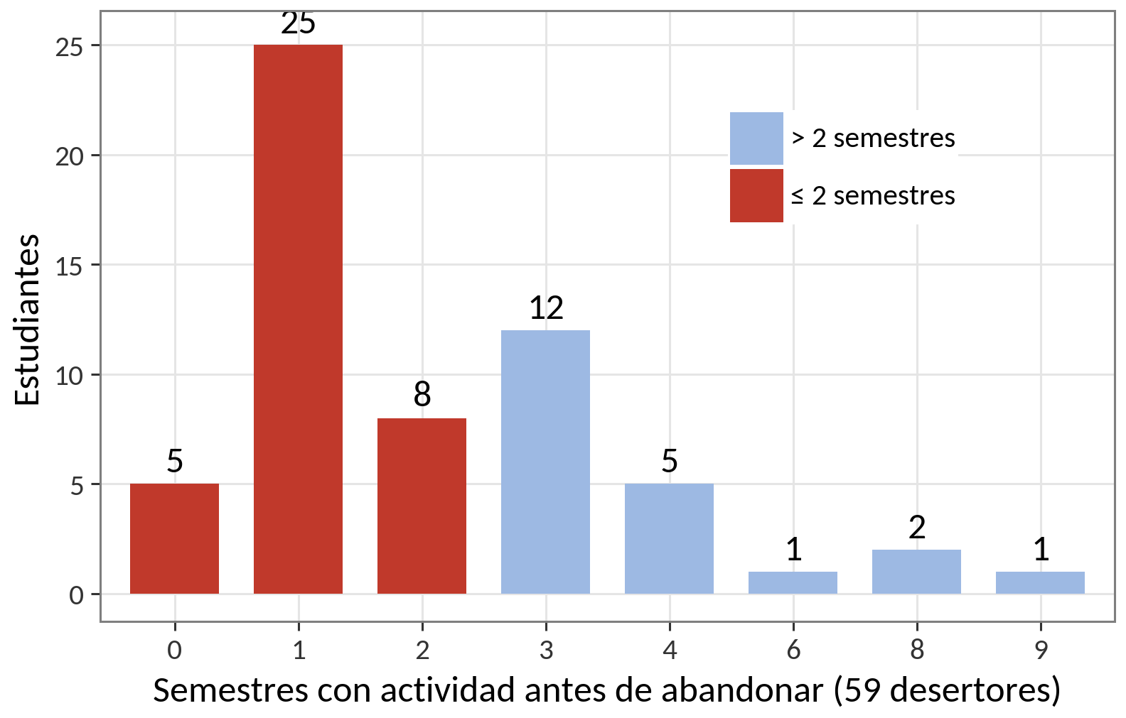
FASE 1 · COMPRENSIÓN DEL PROBLEMA
¿Cuándo abandonan?
La alerta debe llegar al cierre del 1.er semestre
3
Notes:
[0:55 · 0:25] ¿Cuándo abandonan?
Esta gráfica lo muestra en detalle. Cada barra cuenta a los estudiantes según cuántos semestres alcanzaron a cursar antes de abandonar. Las barras rojas, de cero a dos semestres, reúnen 38 de los 59 casos. Por eso, si queremos ayudar a tiempo, la alerta debe llegar al terminar el primer semestre.

Slide 4
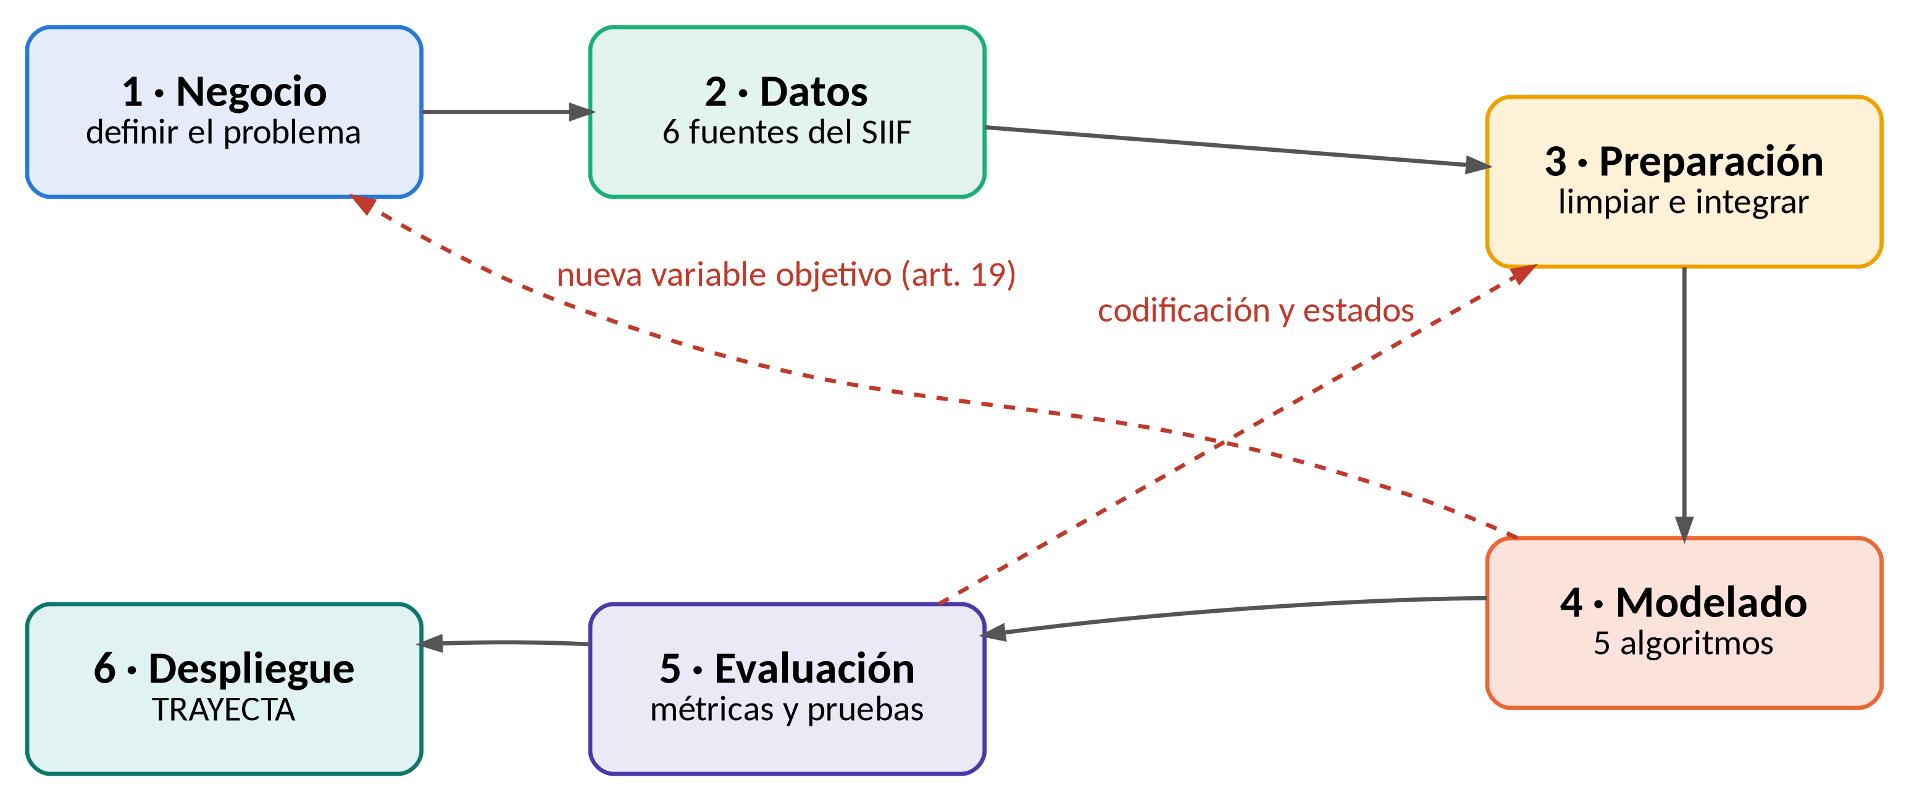
MÉTODO
Metodología CRISP-DM
Seis fases, con regresos (rojo) cuando la evidencia lo exigió
4
Notes:
[1:20 · 0:30] Metodología CRISP-DM
Para responder la pregunta seguimos CRISP-DM, la metodología más usada en minería de datos. Organiza el proyecto en seis fases, desde entender el problema hasta poner el modelo en uso. Las flechas rojas muestran que el camino no fue lineal: la evaluación nos obligó a volver a preparar los datos, y el modelado nos llevó a redefinir la variable objetivo.

Slide 5
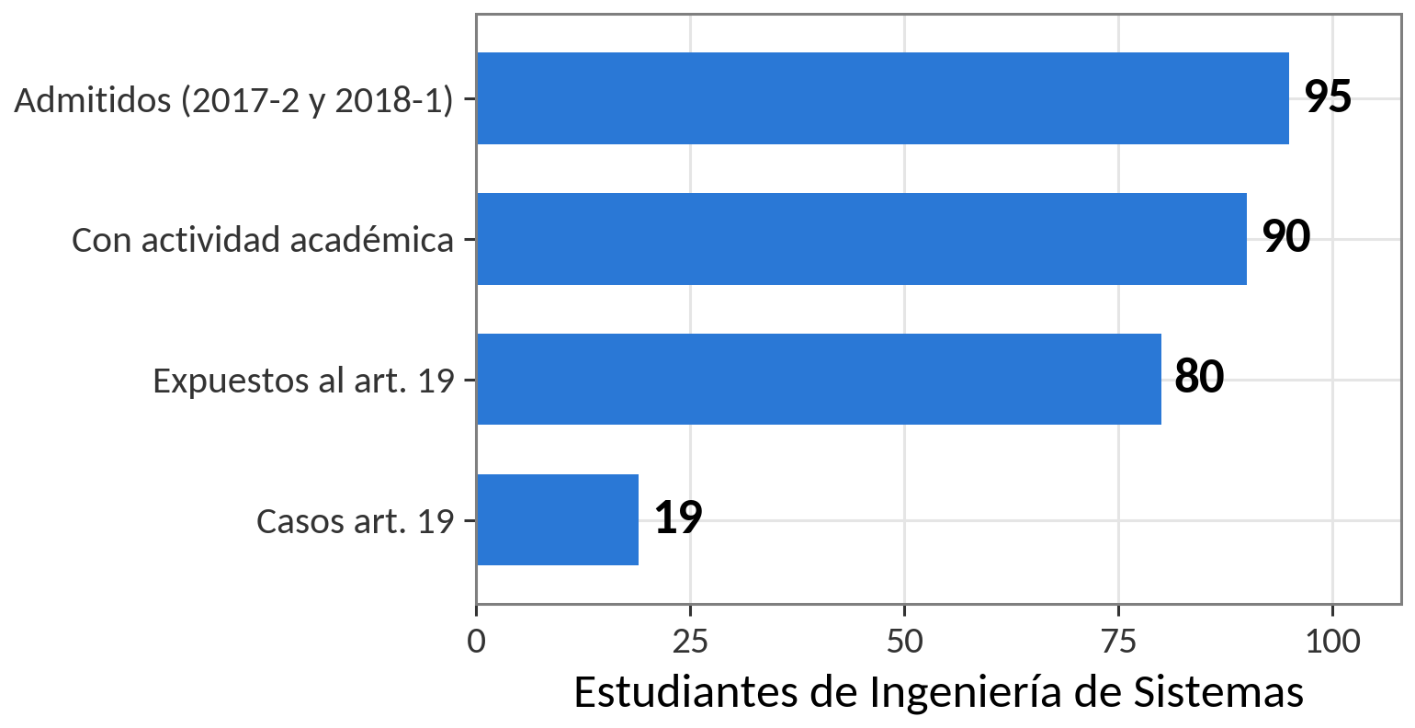
FASE 2 · COMPRENSIÓN DE LOS DATOS
Los datos
Seis fuentes administrativas del SIIF, limpiadas con reglas escritas
8 503
notas
1 968
estados por semestre
541
estados completados
76
registros recuperados
5
Notes:
[1:50 · 0:40] Los datos
Trabajamos con seis archivos de la Oficina de Sistemas: más de ocho mil quinientas notas y casi dos mil registros del estado de cada estudiante en cada semestre. Fueron hechos para gestionar, no para analizar, así que la mayor parte del trabajo fue limpiarlos con reglas escritas, sin tocar los originales. El embudo muestra el resultado: de 95 admitidos, 90 tuvieron actividad académica, 80 alcanzaron a estar sujetos al reglamento y 19 perdieron la calidad de estudiante por bajo rendimiento.

Slide 6
HALLAZGOS PRELIMINARES
Resultados preliminares
Validación cruzada de 5 particiones · N = 90 · tres algoritmos
Objetivo | Modelo | Exhaust. | Precisión | AUC
Bajo rendimiento | Árbol de decisión | 0,632 | 0,667 | 0,702
 | Random Forest | 0,816 | 0,484 | 0,752
 | XGBoost | 0,737 | 0,596 | 0,776
Graduación | Árbol de decisión | 0,686 | 0,686 | 0,728
 | Random Forest | 0,657 | 0,821 | 0,844
 | XGBoost | 0,600 | 0,808 | 0,853
40,4 %
de la importancia del modelo corresponde al promedio del 1.er semestre
Exhaustividad: casos en riesgo detectados. AUC: 1 = perfecto · 0,5 = azar.
6
Notes:
[2:30 · 0:40] Resultados preliminares
Esta tabla resume nuestros resultados preliminares, obtenidos con validación cruzada de cinco particiones. Comparamos tres algoritmos con dos objetivos: detectar el bajo rendimiento y predecir la graduación. La exhaustividad es la proporción de estudiantes en riesgo que el modelo detecta; el AUC mide qué tan bien separa los dos grupos: 1 es perfecto y 0,5 es azar. Random Forest detectó ocho de cada diez casos de bajo rendimiento, y el promedio del primer semestre concentró el 40 por ciento de la importancia.

Slide 7
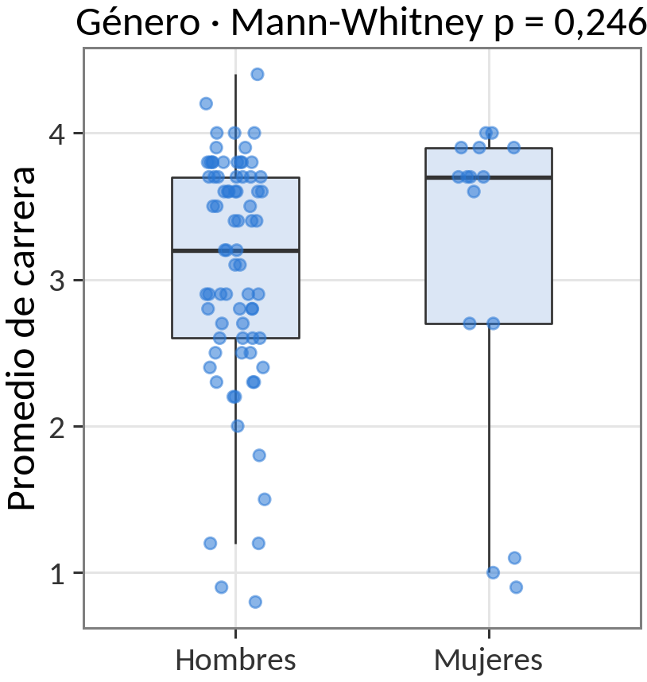
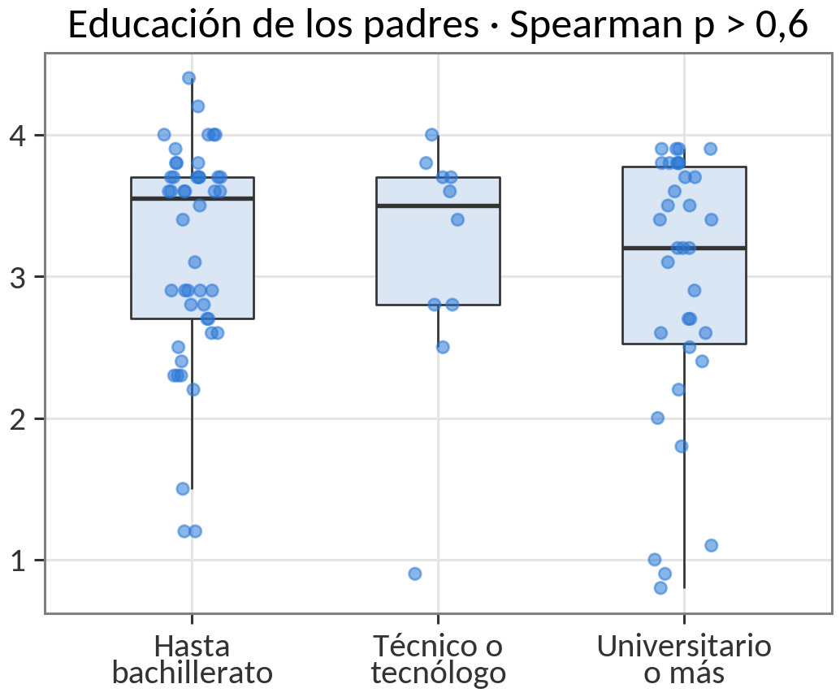
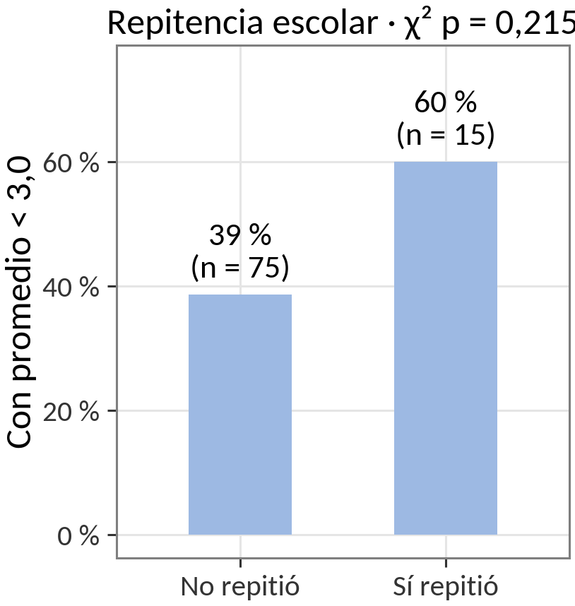
HALLAZGOS PRELIMINARES
Factores sin relación con el rendimiento
Resultados negativos: tampoco son predictores útiles en esta población
7
Notes:
[3:10 · 0:20] Factores sin relación
También hay resultados negativos que vale la pena reportar. El género, la educación de los padres y haber repetido un año escolar no mostraron relación significativa con el rendimiento. Con grupos tan pequeños esto no prueba que no influyan, pero aquí no sirven para predecir.

Slide 8
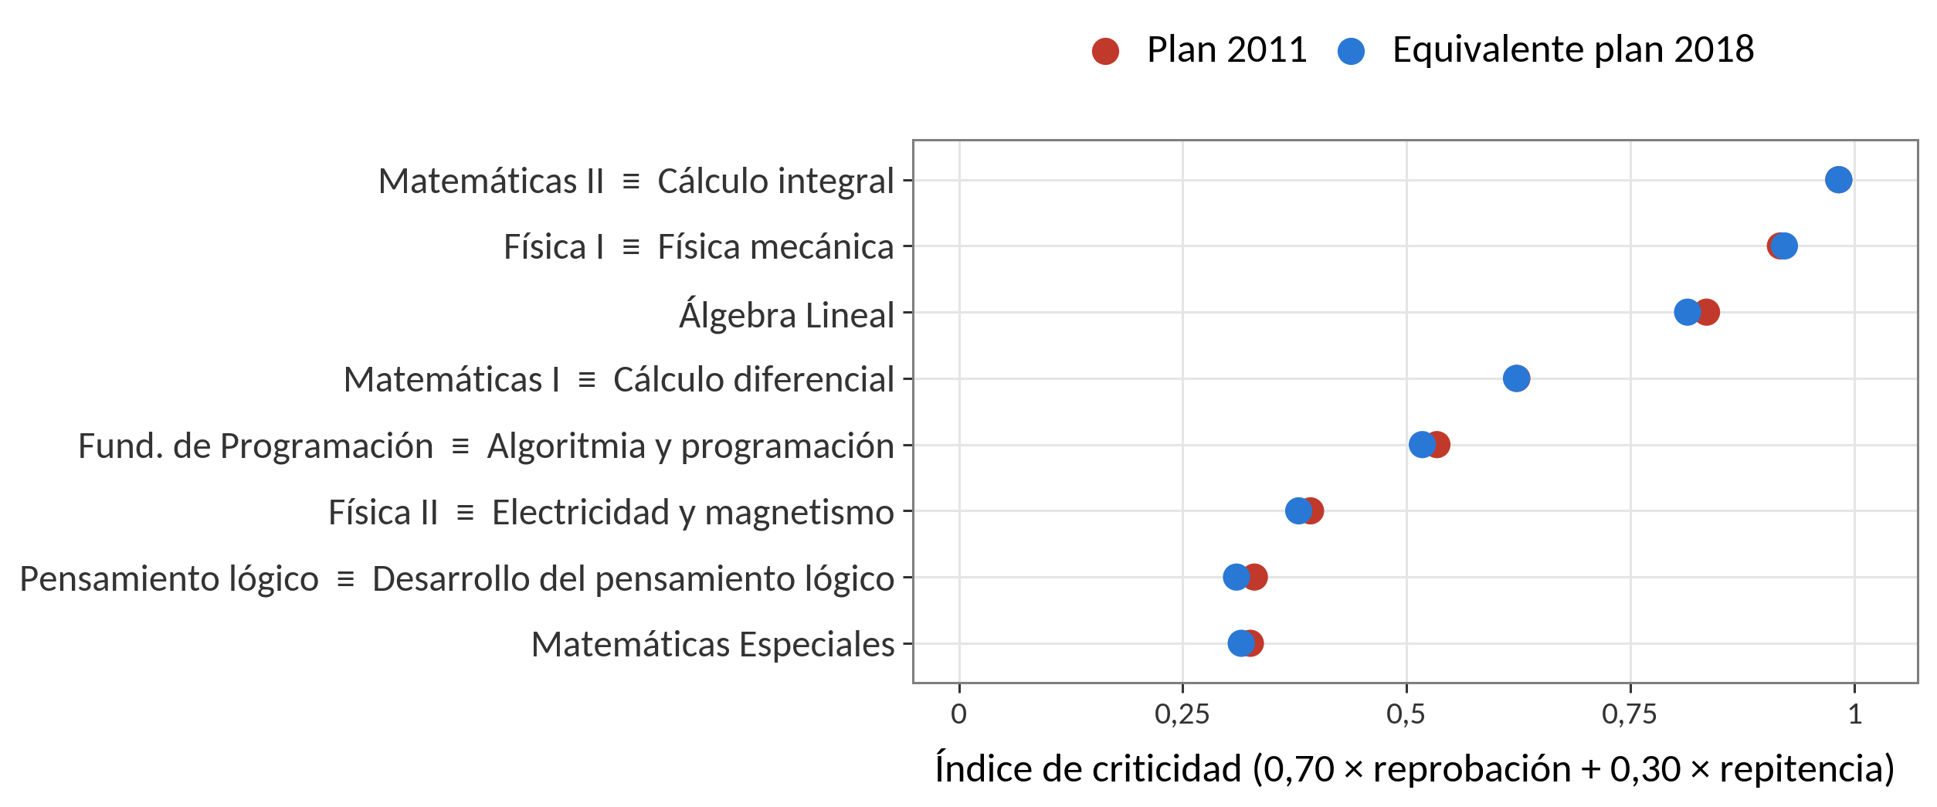
FASE 2 · COMPRENSIÓN DE LOS DATOS
Asignaturas críticas
El orden se conserva al traducir al plan 2018: el apoyo va al primer año
8
Notes:
[3:30 · 0:35] Asignaturas críticas
¿Dónde se pierde el semestre? Calculamos un índice de criticidad que pondera en 70 por ciento la tasa de reprobación y en 30 por ciento las repeticiones. Los puntos rojos corresponden al plan 2011 y los azules a su equivalente en el plan 2018. Matemáticas II, Física I y Álgebra Lineal encabezan la lista, y el orden se conserva al traducir: el apoyo debe ir a los mismos cursos del primer año.

Slide 9
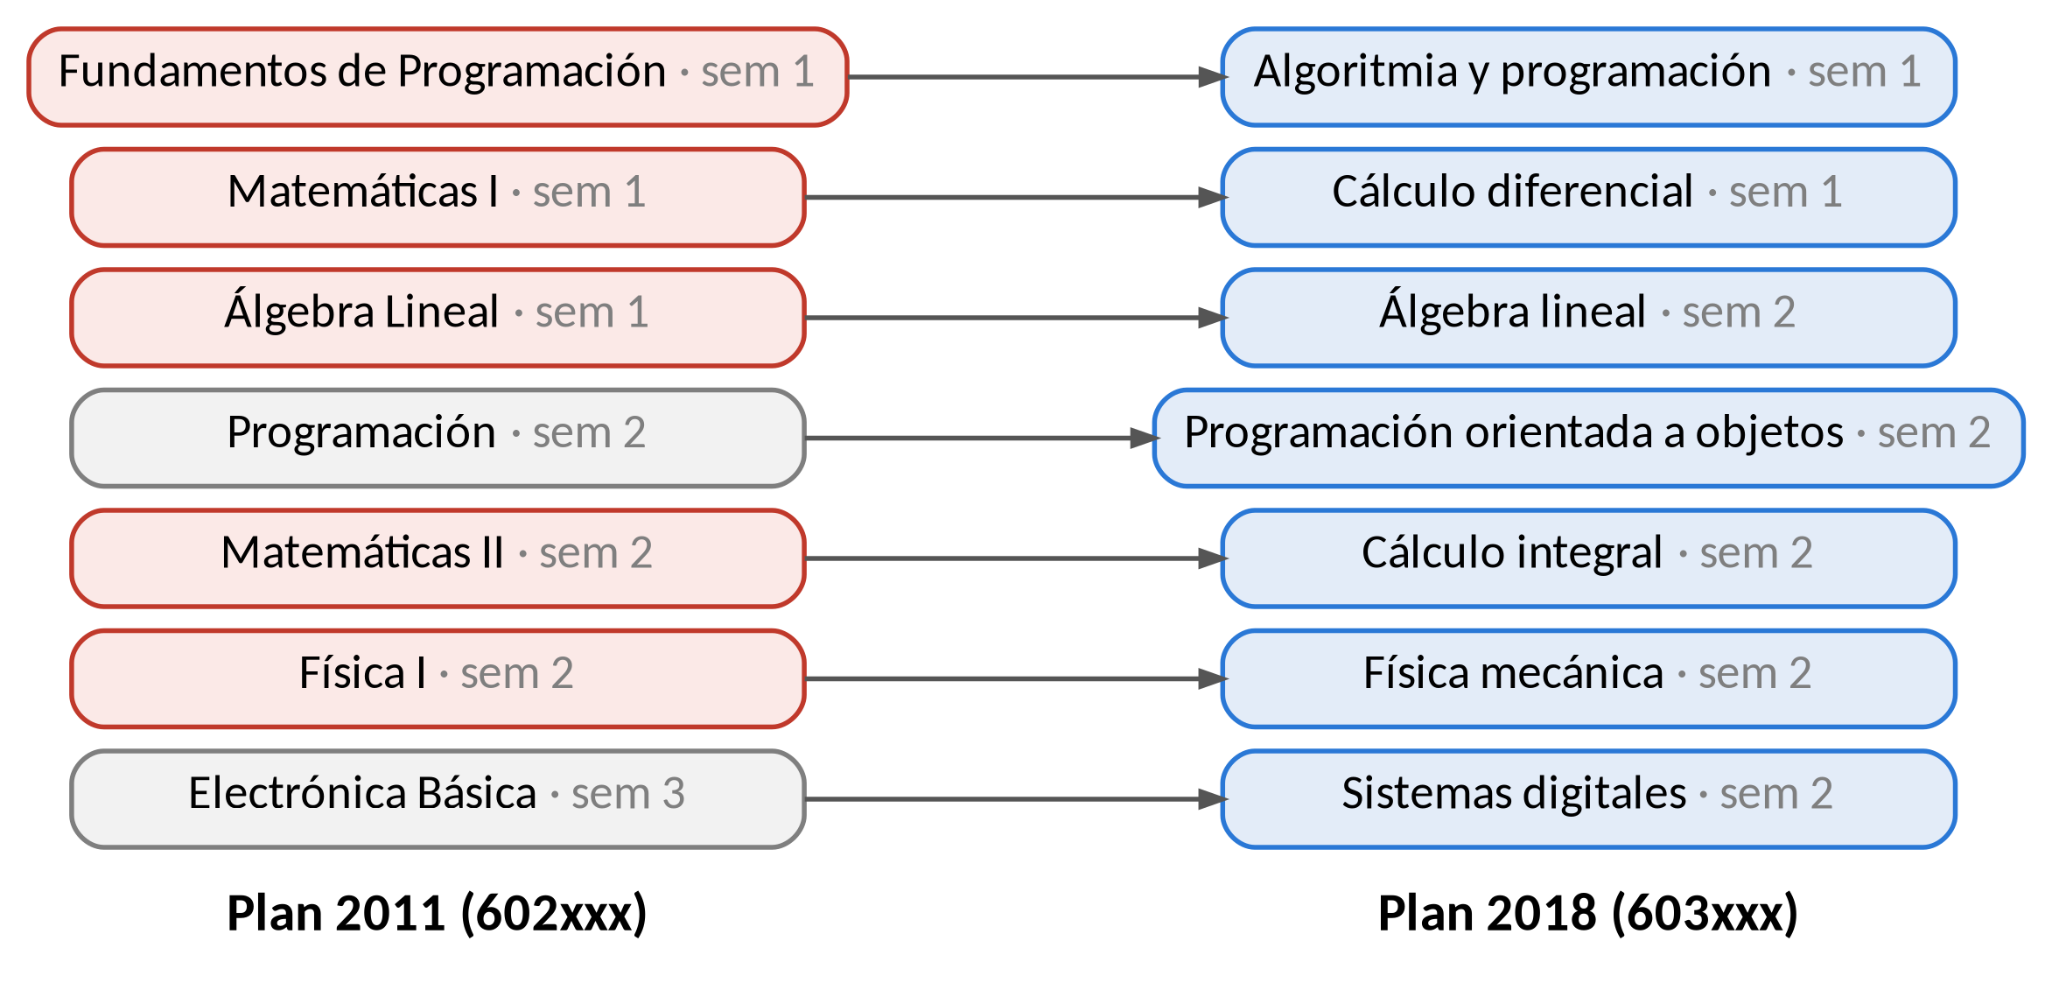
FASE 3 · PREPARACIÓN DE LOS DATOS
Equivalencias entre planes de estudio
72 equivalencias oficiales (Res. 036 de 2017) · en rojo, las críticas
9
Notes:
[4:05 · 0:25] Equivalencias entre planes
El programa cambió de plan de estudios en 2018. Una resolución oficial define 72 equivalencias entre cursos, que transcribimos y convertimos en una capa de traducción. El diagrama muestra el primer año: cada curso antiguo, a la izquierda, se traduce a su nombre vigente, a la derecha. Así el sistema funciona con cohortes antiguas, nuevas o mixtas.

Slide 10
FASE 3 · PREPARACIÓN DE LOS DATOS
Antes de desplegar, auditamos
Tres problemas de diseño experimental, no de código
1 · Variable objetivo
2 · Hiperparámetros
3 · Selección de variables
El promedio de carrera contenía al predictor
Se ajustaban viendo los datos de evaluación
Se elegían con toda la muestra
Ahora
Ahora
Ahora
Art. 19 del Reglamento
Validación anidada
Dentro de cada partición
10
Notes:
[4:30 · 0:35] Antes de desplegar, auditamos
Antes de convertir el modelo en herramienta, auditamos nuestro propio diseño y encontramos tres problemas. No eran errores de programación, sino de diseño experimental. Primero, la variable objetivo: el promedio de carrera incluye el primer semestre, que era a la vez el predictor, así que el modelo en parte se predecía a sí mismo. Segundo, los hiperparámetros se ajustaban mirando también los datos de evaluación. Tercero, las variables se elegían mirando toda la muestra.

Slide 11
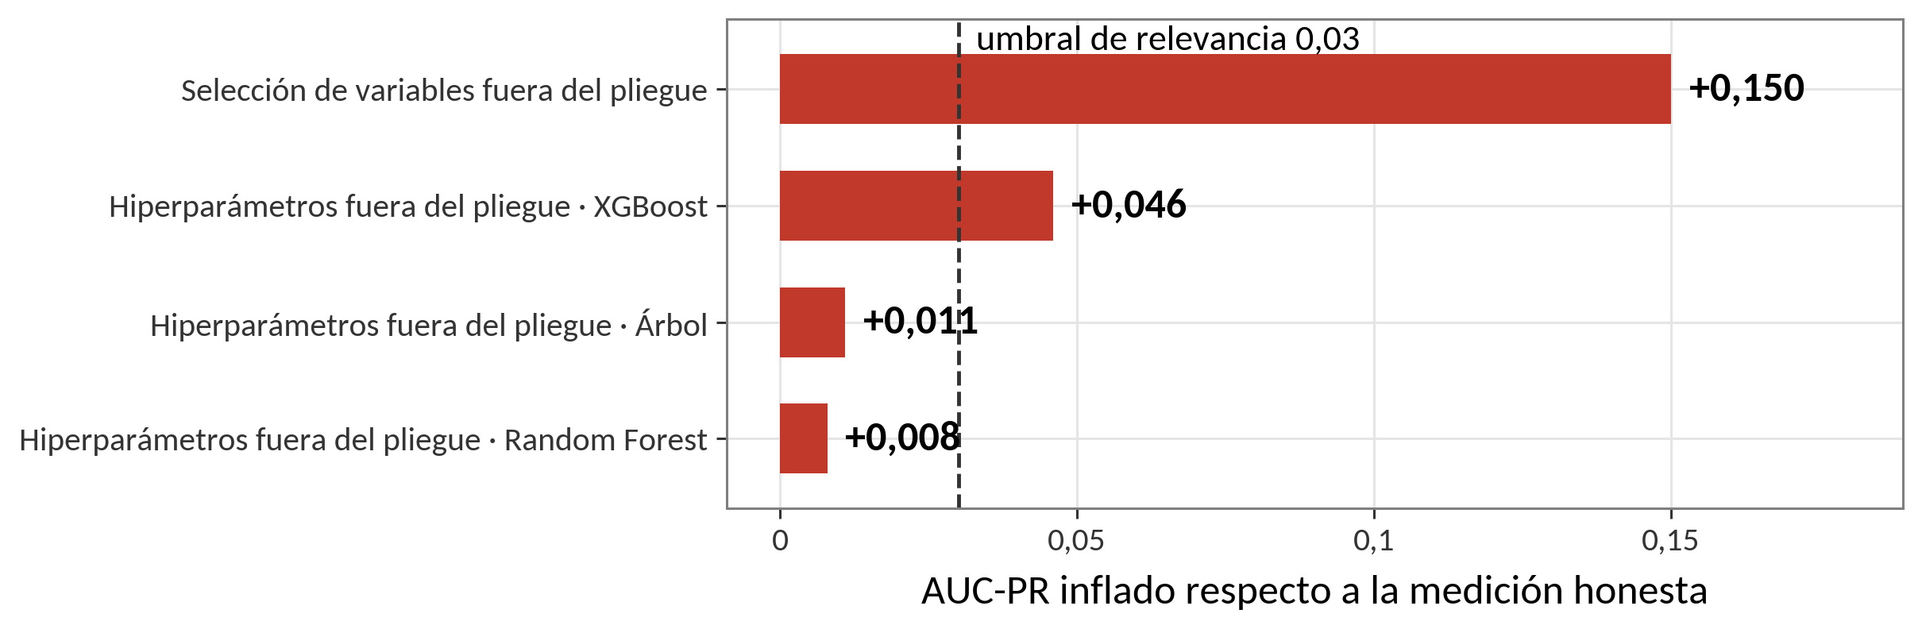
FASE 3 · PREPARACIÓN DE LOS DATOS
Cuánto inflaba cada problema
AUC-PR ganado de forma injusta frente a la medición honesta
11
Notes:
[5:05 · 0:20] Cuánto inflaba cada problema
Medimos cuánto inflaba cada problema el resultado. Elegir las variables con toda la muestra sumaba 15 puntos; ajustar los hiperparámetros con los datos de evaluación favorecía sobre todo a XGBoost. La línea punteada es nuestro umbral de diferencia relevante.

Slide 12
FASE 4 · MODELADO
Variable objetivo y variables
Todo lo que el modelo usa existe al cierre del 1.er semestre
Seis variables (conjunto S3)
Variable objetivo
Art. 19 del Reglamento Estudiantil
pérdida de la calidad de estudiante por bajo rendimiento
19 casos de 80
prevalencia 0,2375 = AUC-PR del azar
Promedio del 1.er semestre
académica
Sin primer semestre
indicador
Saber 11 · total
ingreso
Saber 11 · matemáticas
ingreso
Saber 11 · lectura crítica
ingreso
Saber 11 · c. naturales
ingreso
12
Notes:
[5:25 · 0:25] Fase 4 · Objetivo y variables
Entramos al modelado. La nueva variable objetivo es la definición oficial: el artículo 19 del Reglamento Estudiantil, que establece cuándo un estudiante pierde su calidad por bajo rendimiento. Usamos solo seis variables, disponibles al cierre del primer semestre: el promedio de ese semestre, un indicador de si lo cursó, y cuatro puntajes de la prueba Saber 11.

Slide 13
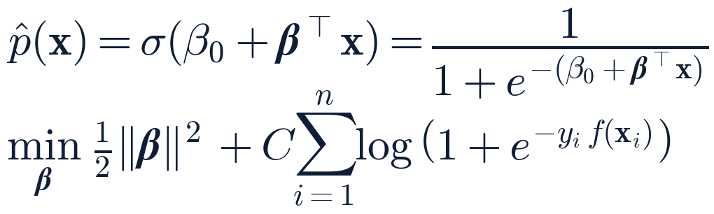
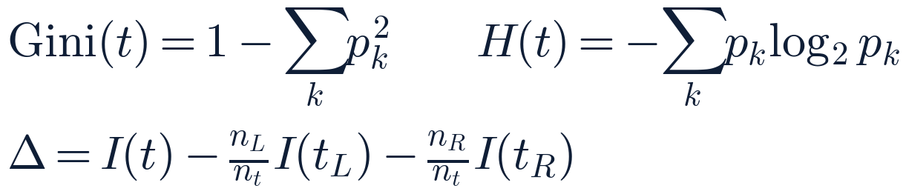
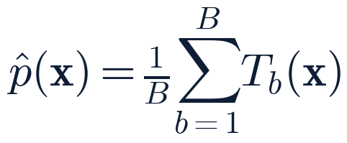
FASE 4 · MODELADO
Cinco algoritmos · 1 de 2
Formulación
Rejilla de hiperparámetros
Regresión logística
suma ponderada → probabilidad
C: 0,01 a 100 (8 valores)
peso de clase: no / balanceado
16 combinaciones
Árbol de decisión
preguntas sucesivas que reducen la impureza
profundidad: 2, 3, 4, 5
hoja mínima: 1, 2, 4
criterio: Gini / entropía
24 combinaciones
Random Forest
promedio de B = 150 árboles con bootstrap y variables al azar
profundidad: 2, 3, 4, sin límite
hoja mínima: 1, 2, 4
variables por corte: √p, todas
24 combinaciones
13
Notes:
[5:50 · 0:40] Fase 4 · Algoritmos (1 de 2)
Comparamos cinco algoritmos, de más simple a más complejo. La regresión logística convierte una suma ponderada de las variables en una probabilidad mediante la función sigmoide; el parámetro C controla cuánto se castiga la complejidad. El árbol de decisión divide los datos con preguntas sucesivas, y en cada corte elige la que más reduce la impureza, medida con Gini o entropía. Random Forest promedia 150 árboles, cada uno entrenado con una muestra distinta y con variables elegidas al azar en cada corte.

Slide 14
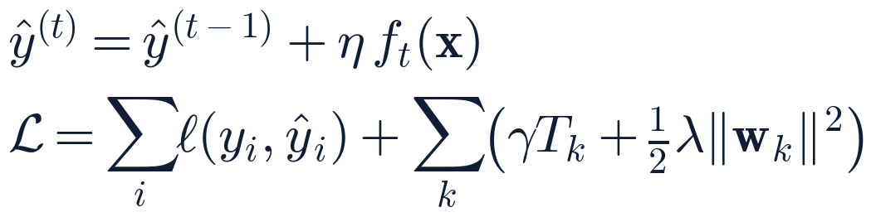
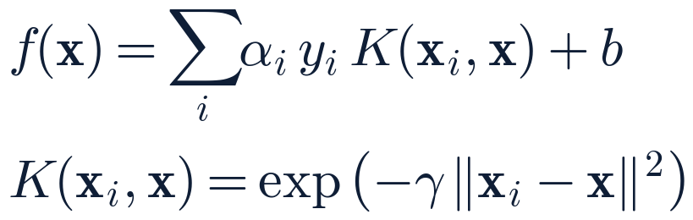
FASE 4 · MODELADO
Cinco algoritmos · 2 de 2
Formulación
Rejilla de hiperparámetros
XGBoost
árboles en secuencia: cada uno corrige al anterior
árboles: 100, 200
profundidad: 2, 3
tasa η: 0,03, 0,1
penalización λ: 0,5, 1, 2
24 combinaciones
SVM (kernel RBF)
frontera de máxima separación, curva
C: 0,1 a 10 (5 valores)
γ: scale, auto, 0,01, 0,1
20 combinaciones
Presupuesto equilibrado: 16-24 combinaciones por algoritmo · ante empate, el más simple: LR → Árbol → RF → XGBoost → SVM
14
Notes:
[6:30 · 0:30] Fase 4 · Algoritmos (2 de 2)
XGBoost también combina árboles, pero en secuencia: cada árbol nuevo corrige los errores del anterior, con una tasa de aprendizaje eta y una penalización lambda que evita el sobreajuste. La máquina de vectores de soporte busca la frontera de máxima separación, y el kernel radial le permite trazar fronteras curvas. Todas las rejillas tienen entre 16 y 24 combinaciones, para que ningún algoritmo tenga ventaja.

Slide 15
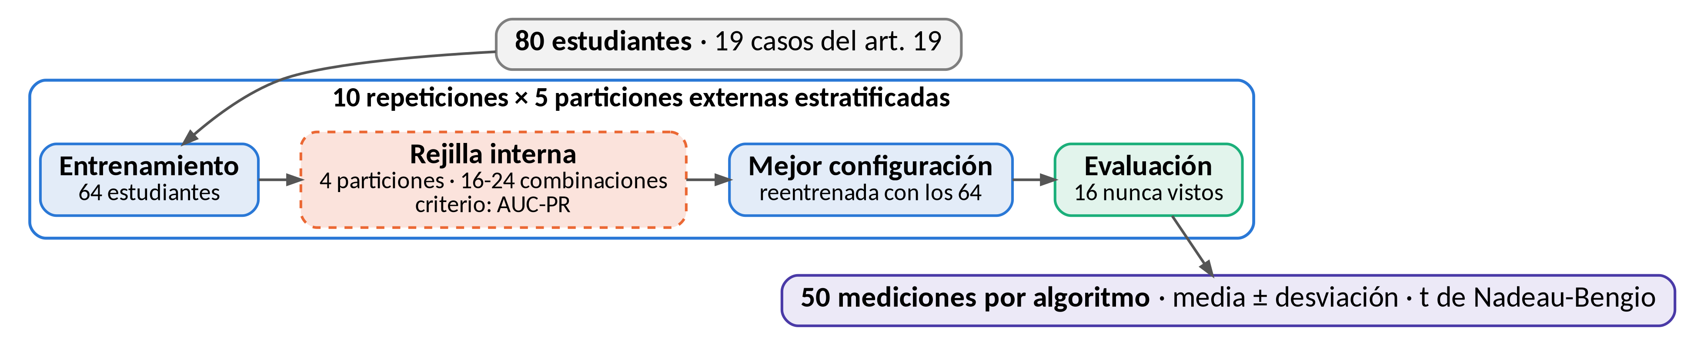
FASE 4 · MODELADO
Validación cruzada anidada
Los datos de evaluación nunca participan en una decisión del modelo
15
Notes:
[7:00 · 0:30] Fase 4 · Validación cruzada anidada
Así entrenamos y evaluamos. Dividimos a los 80 estudiantes en cinco partes: cuatro entrenan y una evalúa. Dentro de las cuatro de entrenamiento, una segunda validación elige los hiperparámetros. Los 16 estudiantes de evaluación nunca participan en ninguna decisión. Todo se repite diez veces con particiones distintas: obtenemos 50 mediciones por algoritmo, que comparamos con la prueba t corregida de Nadeau y Bengio.

Slide 16
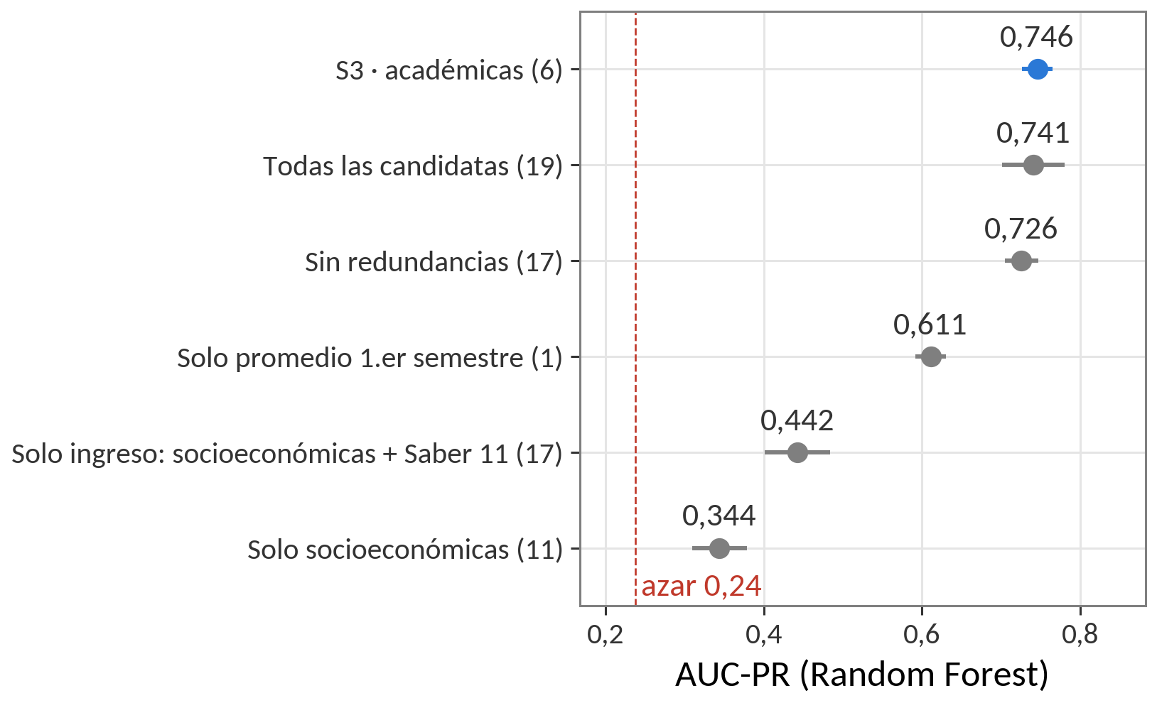
FASE 4 · MODELADO
¿Cuántas variables necesitamos?
Seis variables académicas rinden igual que las 19 candidatas
16
Notes:
[7:30 · 0:15] Fase 4 · ¿Cuántas variables?
¿Cuántas variables necesitamos? Cada punto es un conjunto de variables evaluado con Random Forest. Las seis variables académicas rinden igual que las diecinueve candidatas, y los datos socioeconómicos solos quedan cerca del azar, la línea roja.

Slide 17
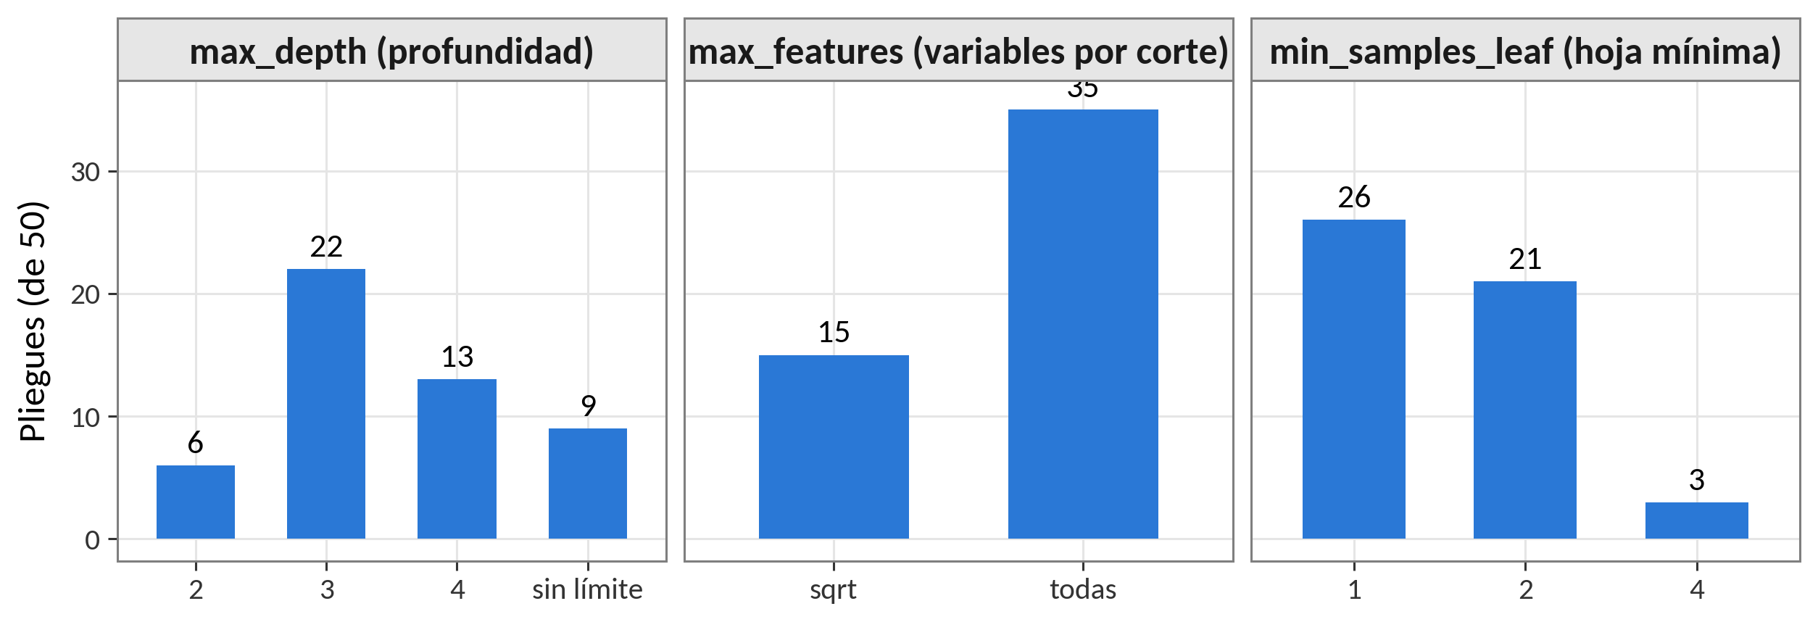
FASE 4 · MODELADO
Hiperparámetros elegidos por Random Forest
Frecuencia en las 50 particiones externas: árboles poco profundos
17
Notes:
[7:45 · 0:20] Fase 4 · Hiperparámetros elegidos
Esta gráfica muestra qué hiperparámetros eligió Random Forest en cada una de las 50 particiones. Predominan los árboles poco profundos, de profundidad tres, que usan todas las variables en cada corte: un modelo deliberadamente simple, adecuado para una muestra pequeña.

Slide 18
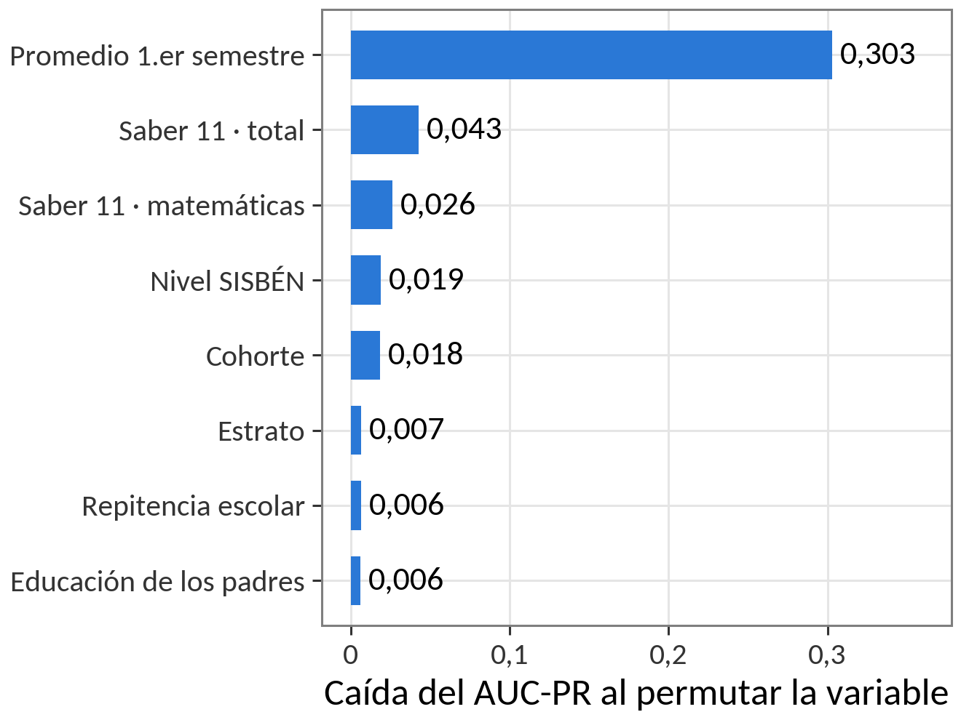
FASE 4 · MODELADO
Importancia por permutación
El promedio del 1.er semestre concentra la señal
18
Notes:
[8:05 · 0:10] Fase 4 · Importancia de las variables
Esta es la importancia por permutación: cuánto cae el desempeño si desordenamos una variable. El promedio del primer semestre domina; las demás aportan poco.

Slide 19
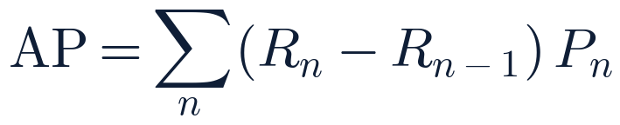
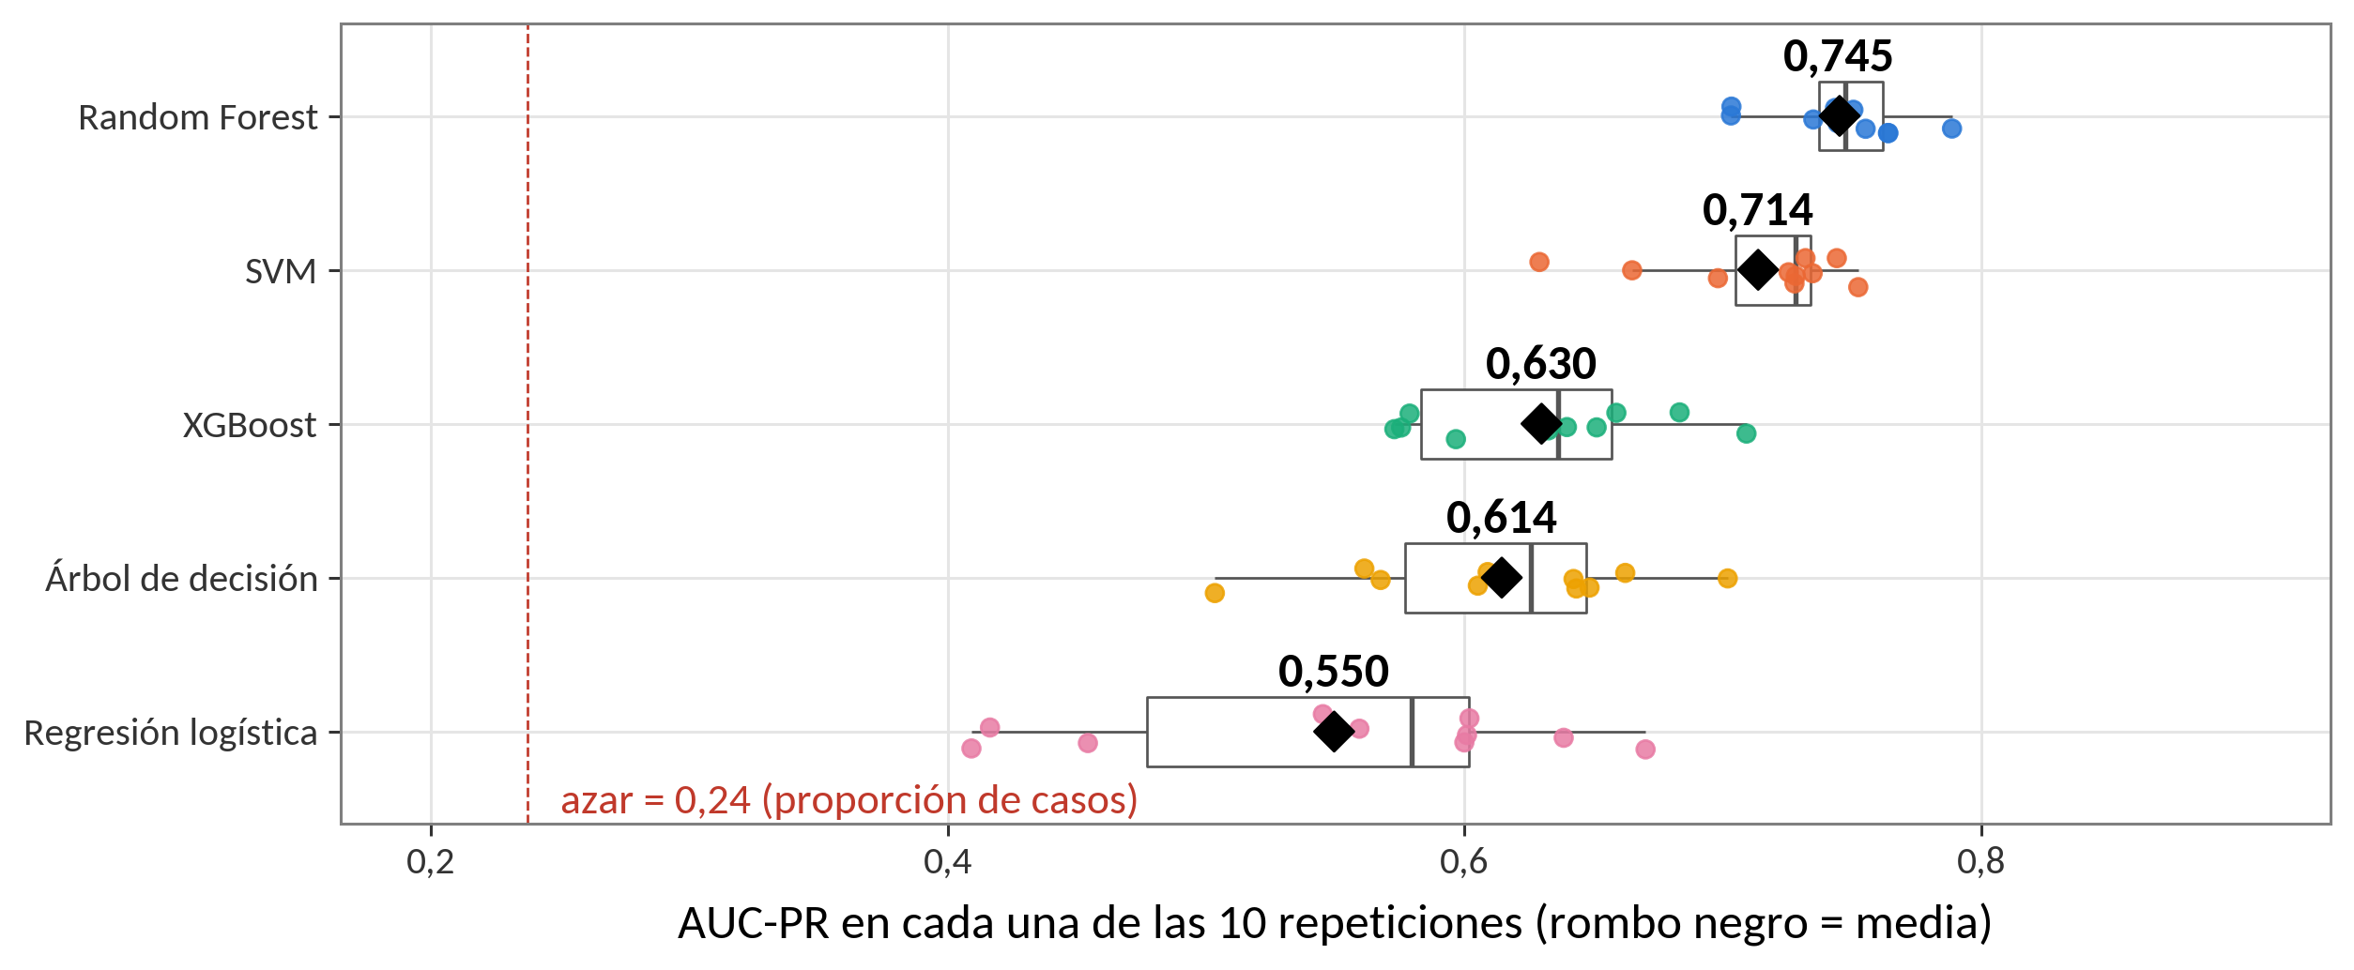
FASE 5 · EVALUACIÓN
Comparación de algoritmos · AUC-PR
Art. 19 · 80 estudiantes · 10 repeticiones × 5 particiones
19
Notes:
[8:15 · 0:35] Fase 5 · Comparación de algoritmos
Pasamos a la evaluación. Usamos el AUC-PR, el área bajo la curva de precisión y exhaustividad, adecuada cuando los casos de interés son pocos. Se lee así: 1 es perfecto, y el azar equivale a la proporción de casos, 0,24, la línea roja. Cada punto es una repetición y el rombo negro, la media. Random Forest obtiene 0,745, tres veces el azar y con poca variación; le siguen SVM con 0,714 y XGBoost con 0,630.

Slide 20
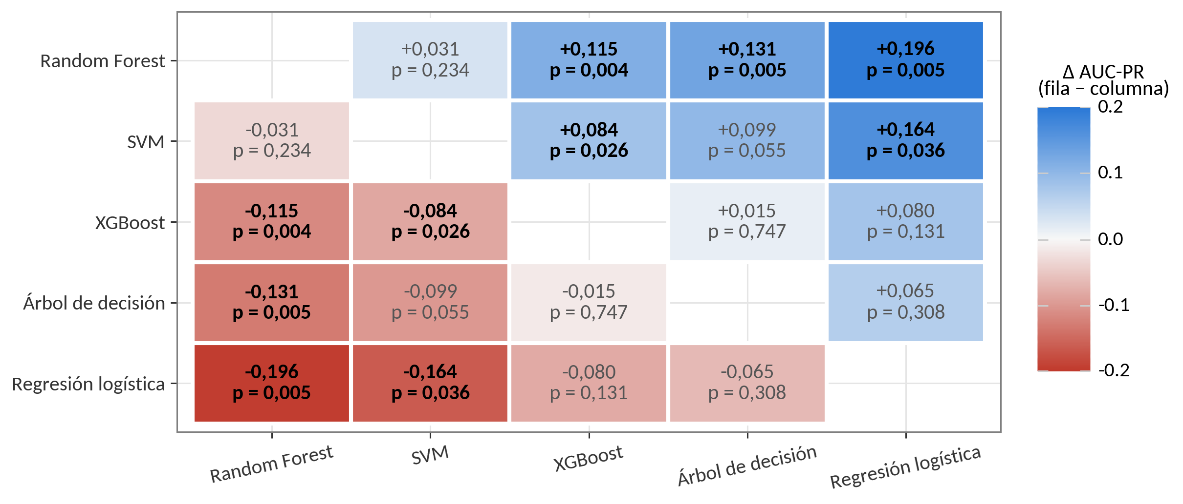
FASE 5 · EVALUACIÓN
Comparaciones pareadas
Diferencia de AUC-PR (fila − columna) · t corregida de Nadeau-Bengio
20
Notes:
[8:50 · 0:25] Fase 5 · Comparaciones pareadas
Este mapa compara cada par de algoritmos: la diferencia de AUC-PR y su valor p corregido; en negrita, las diferencias significativas. Random Forest supera a XGBoost, al árbol y a la regresión logística. Frente a SVM la diferencia no es significativa, y en ese caso preferimos el modelo más sencillo.

Slide 21
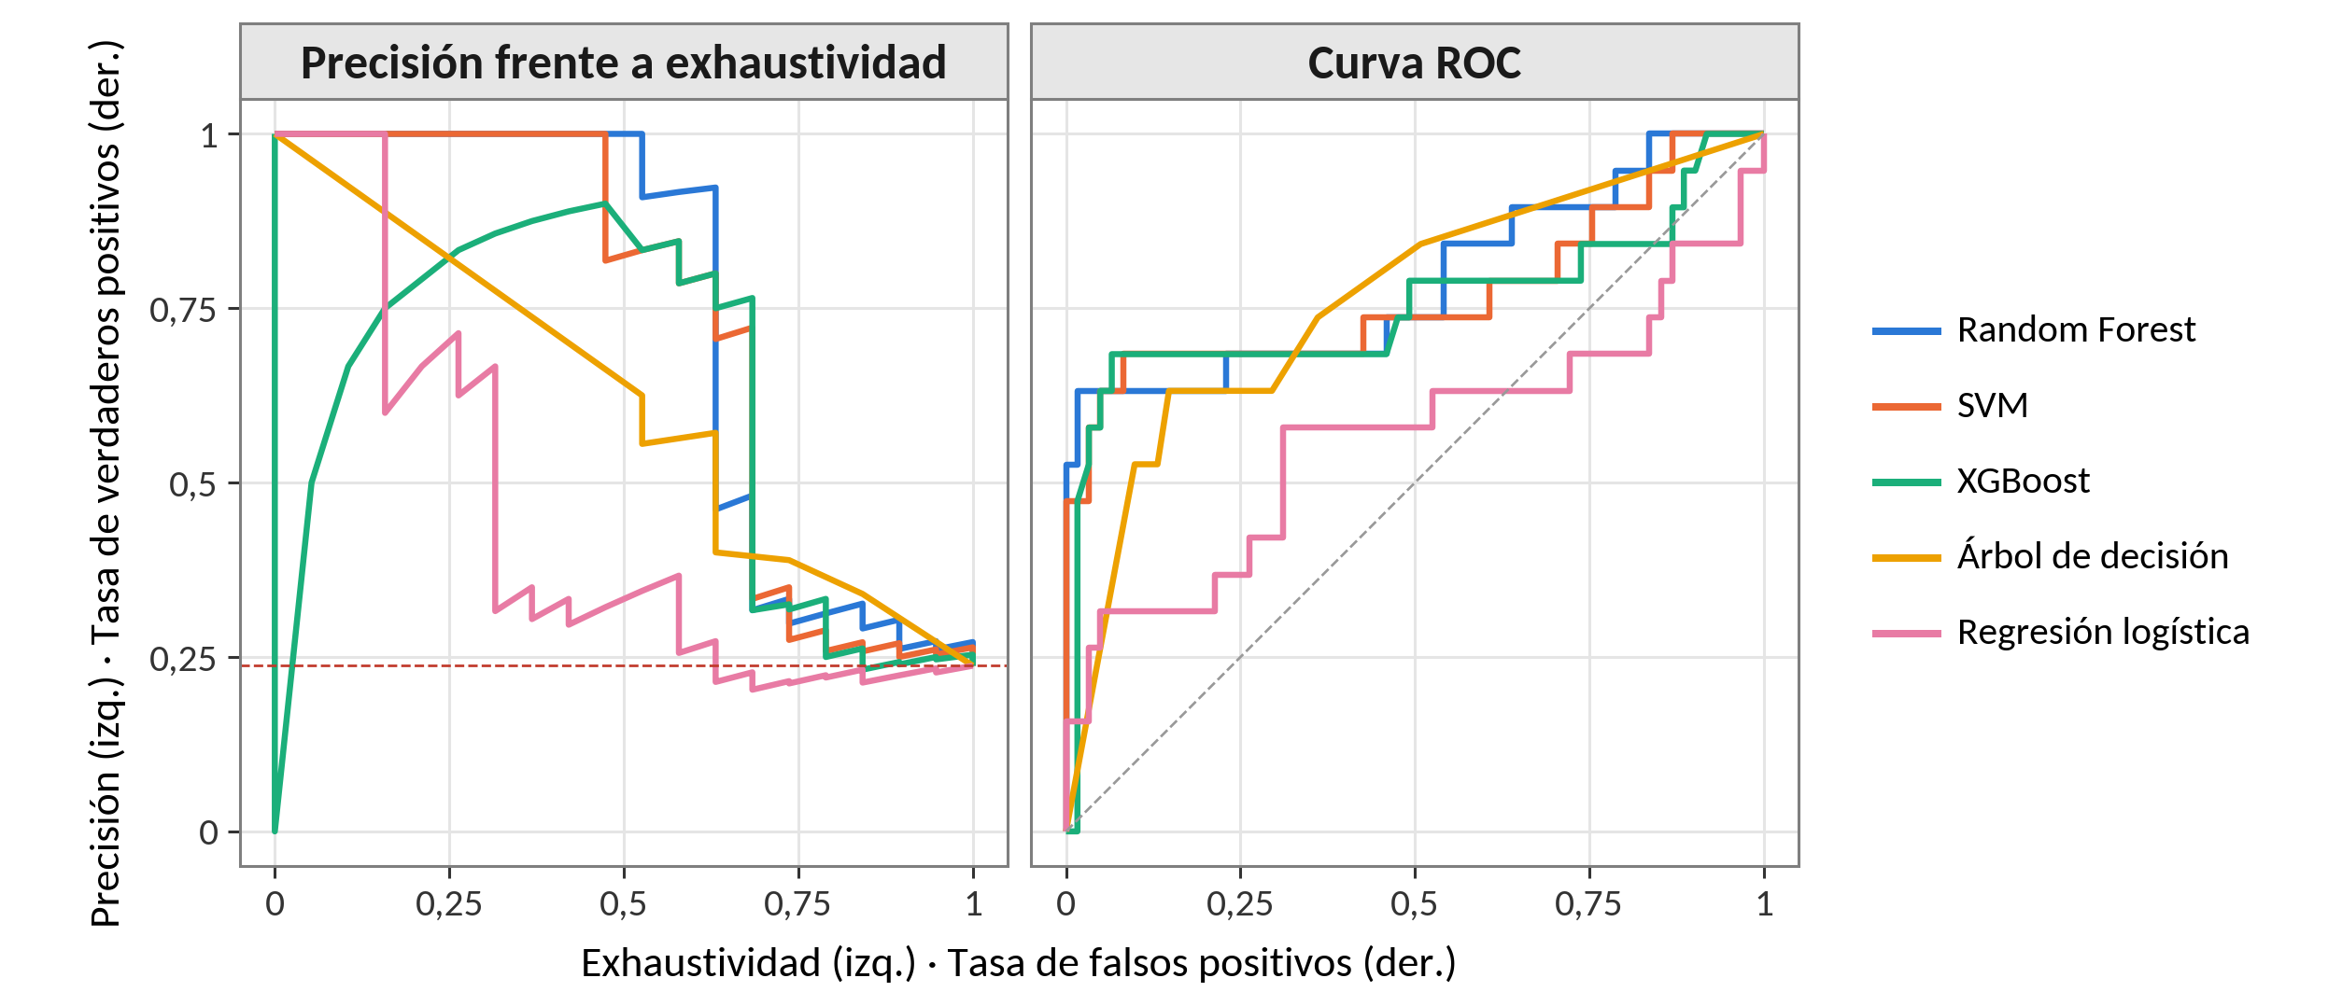
FASE 5 · EVALUACIÓN
Curvas de precisión-exhaustividad y ROC
Predicciones fuera de muestra, promediadas en las 10 repeticiones
21
Notes:
[9:15 · 0:15] Fase 5 · Curvas PR y ROC
Las curvas completas confirman el patrón. A la izquierda, precisión frente a exhaustividad; a la derecha, la curva ROC. Random Forest, en azul, se mantiene arriba en casi todo el recorrido.

Slide 22
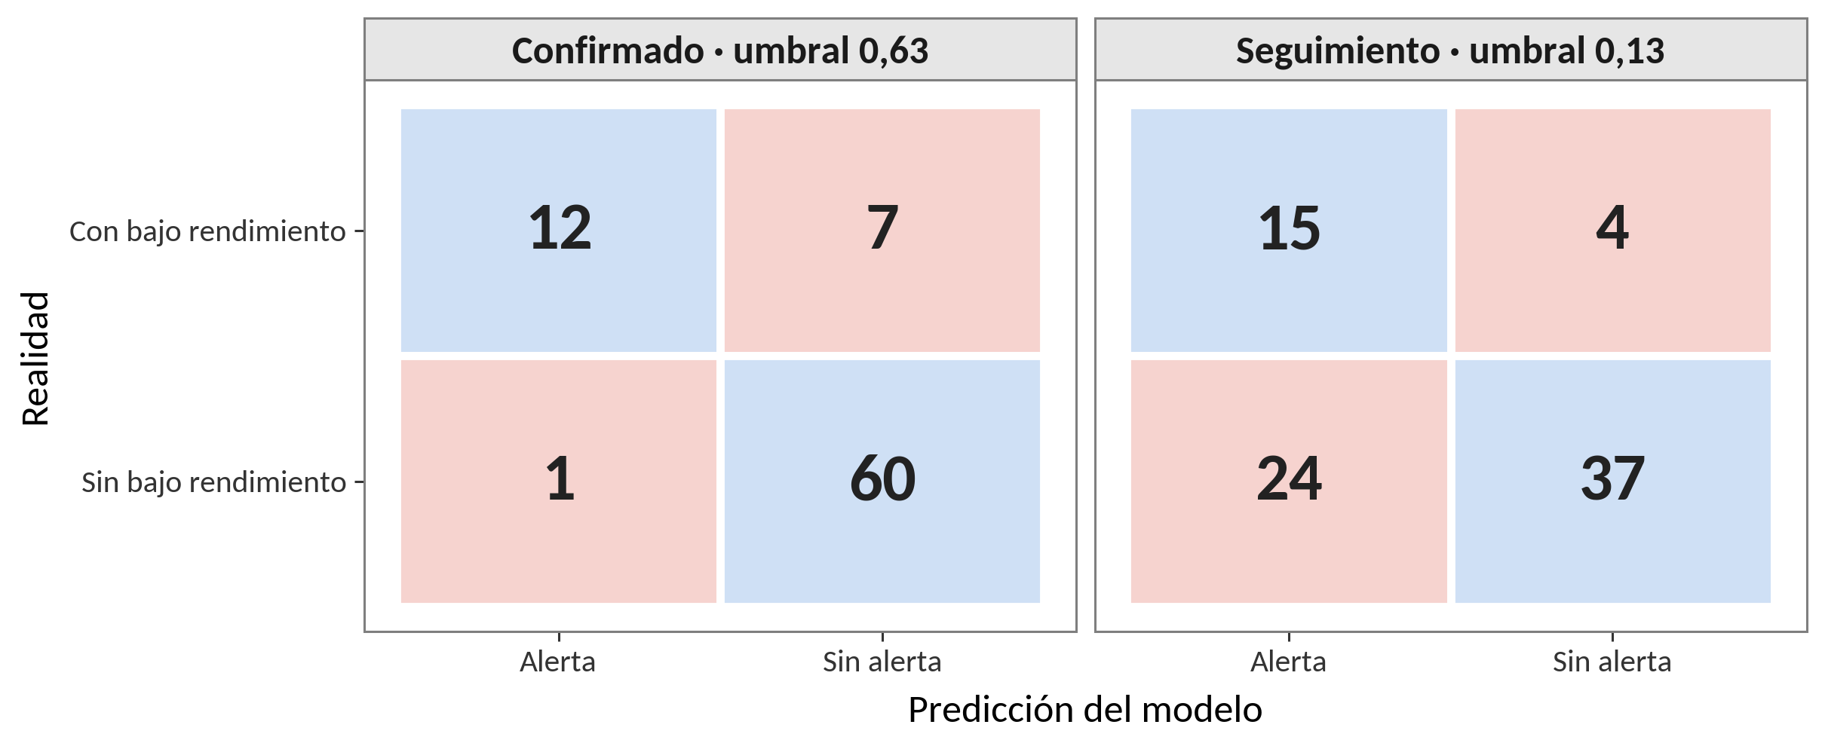
FASE 5 · EVALUACIÓN
Matrices de confusión · dos niveles de alerta
Confirmado: 12 de 13 alertas aciertan · Seguimiento: detecta 15 de 19
22
Notes:
[9:30 · 0:35] Fase 5 · Matrices de confusión
El puntaje de riesgo se convierte en alerta con un umbral, y definimos dos niveles. Estas son sus matrices de confusión, siempre con estudiantes que el modelo no había visto. En el nivel confirmado hay 13 alertas: 12 son casos reales y solo una es falsa alarma. En el nivel de seguimiento se detectan 15 de los 19 casos, a cambio de 24 falsas alarmas. En un acompañamiento preventivo, una falsa alarma cuesta poco.

Slide 23
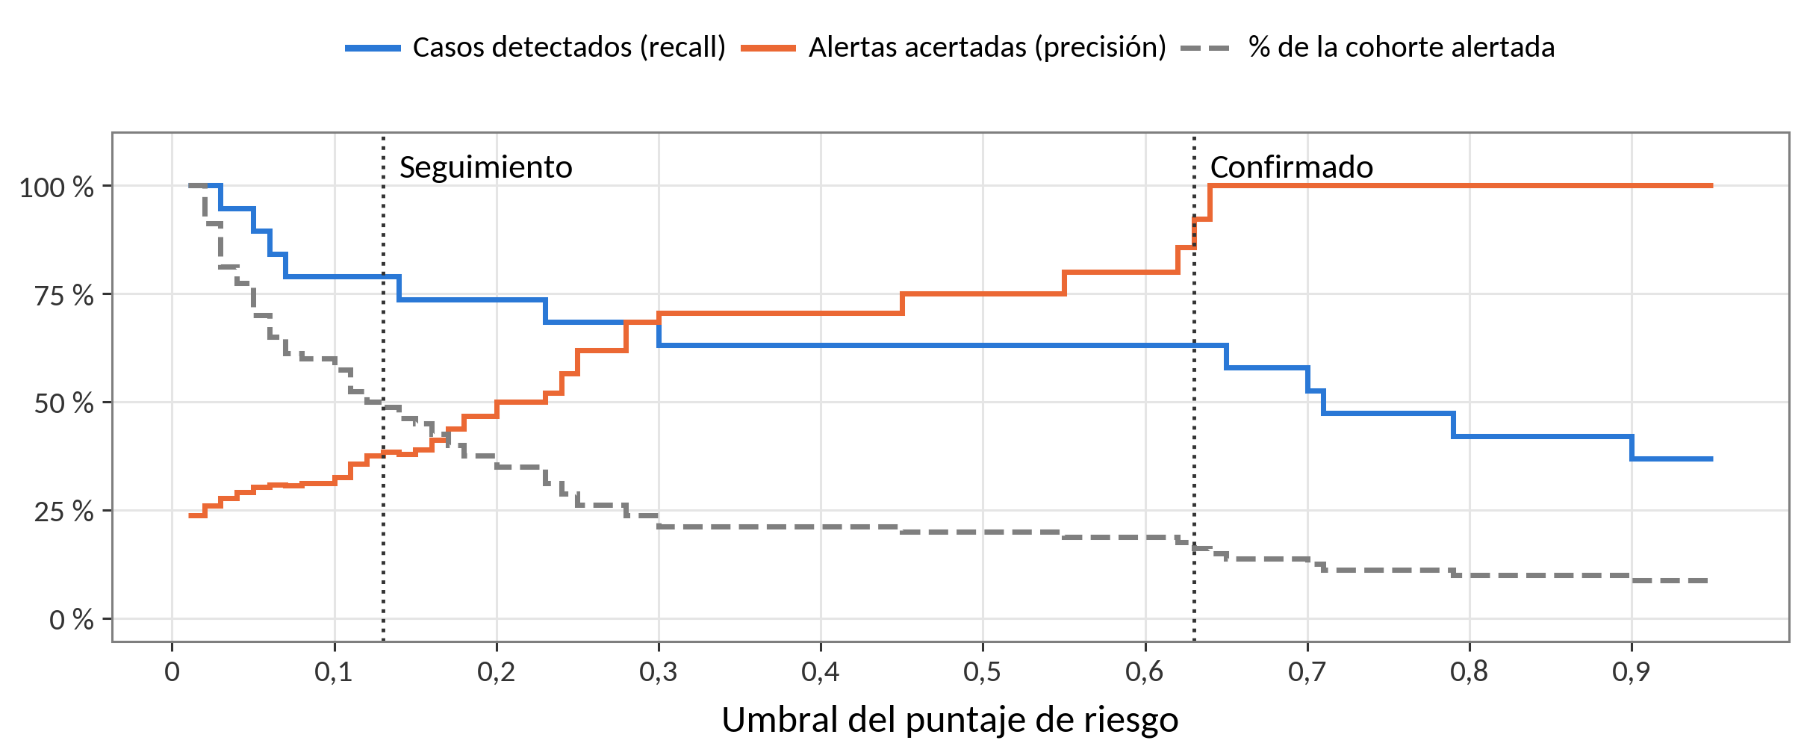
FASE 5 · EVALUACIÓN
Elección del umbral
Cuántos estudiantes acompañar lo decide la Universidad, no el modelo
23
Notes:
[10:05 · 0:15] Fase 5 · Elección del umbral
Esta curva muestra el compromiso completo: al subir el umbral aumenta la precisión, en naranja, y disminuyen los casos detectados, en azul. Cuántos estudiantes acompañar lo decide la universidad según su capacidad.

Slide 24
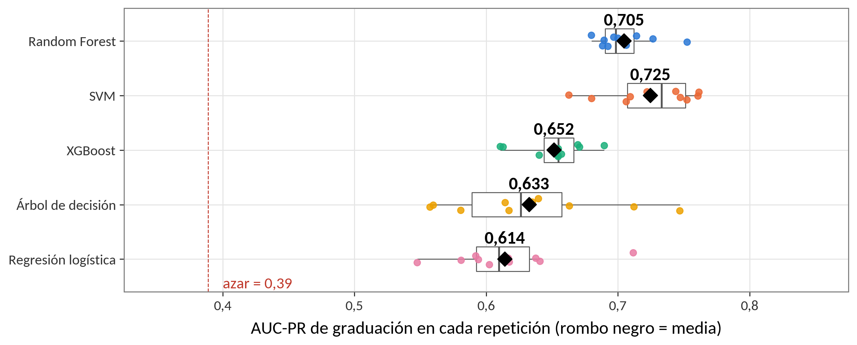
FASE 5 · EVALUACIÓN
Segundo objetivo · graduación
SVM y Random Forest empatan (p = 0,39) → se elige Random Forest
24
Notes:
[10:20 · 0:20] Fase 5 · Graduación
Repetimos el protocolo para predecir la graduación; aquí el azar es 0,39. SVM obtiene 0,725 y Random Forest 0,705, pero la diferencia no es significativa. Por simplicidad elegimos Random Forest. Esto corrige nuestros resultados preliminares, donde XGBoost aparecía como el mejor.

Slide 25
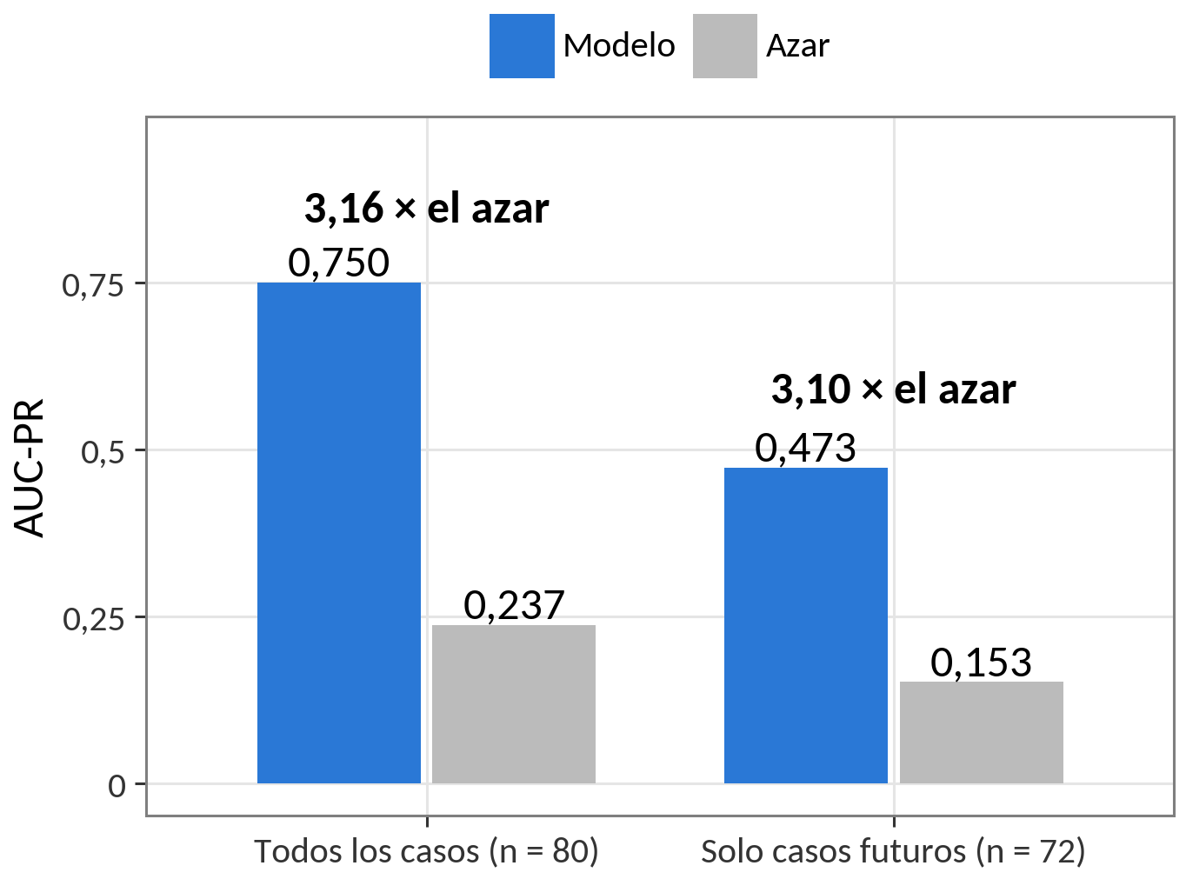
FASE 5 · EVALUACIÓN
Límite 1 · casos simultáneos
42 % de los casos ocurre en el 1.er semestre: ahí el modelo confirma
25
Notes:
[10:40 · 0:20] Límite 1 · Casos simultáneos
Ahora, los límites, que medimos de forma explícita. El 42 por ciento de los casos ocurre ya en el primer semestre: ahí el modelo confirma, no anticipa. Si evaluamos solo los casos futuros, el desempeño baja a 0,47, pero sigue siendo tres veces el azar.

Slide 26
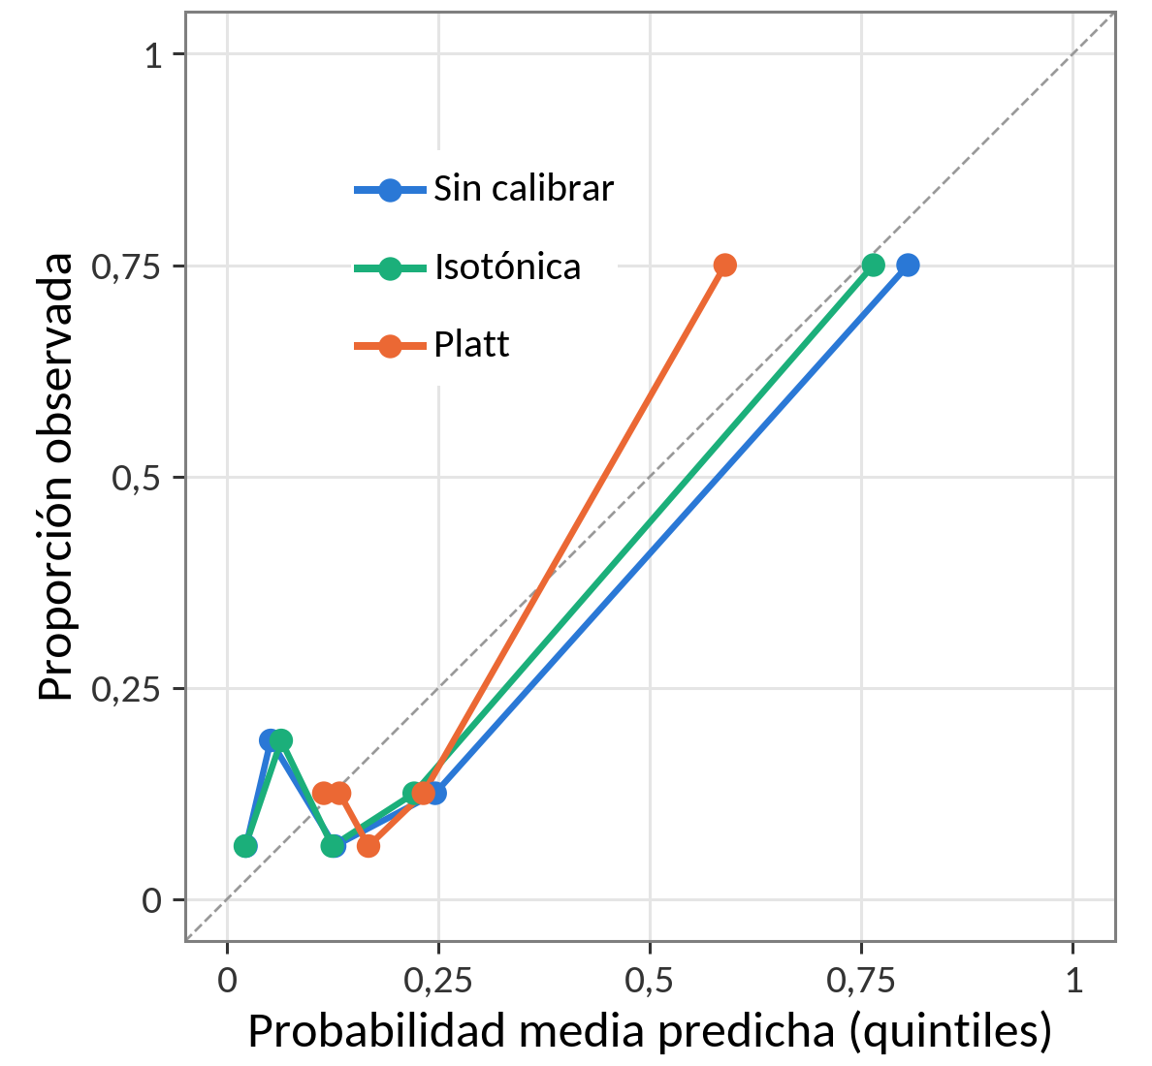
FASE 5 · EVALUACIÓN
Límite 2 · calibración
Calibrar no mejora: se muestran niveles, no porcentajes
26
Notes:
[11:00 · 0:10] Límite 2 · Calibración
Intentamos calibrar las probabilidades con dos métodos. Ninguno mejoró al modelo original, así que el sistema muestra niveles de alerta y no porcentajes.

Slide 27
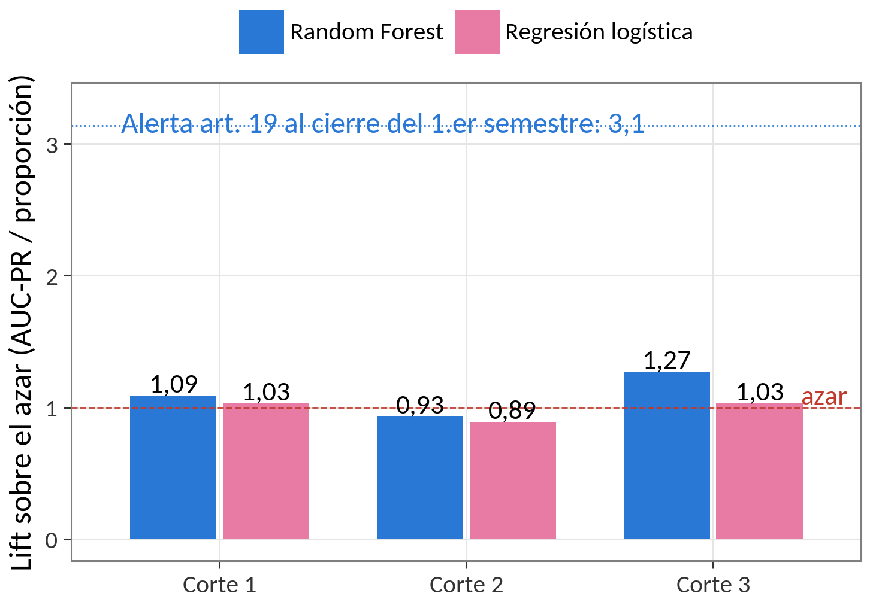
FASE 5 · EVALUACIÓN
Límite 3 · predicción semestre a semestre
Sin señal sobre el azar: el seguimiento usa el reglamento
27
Notes:
[11:10 · 0:20] Límite 3 · Semestre a semestre
También intentamos predecir semestre a semestre, en tres cortes sucesivos de la carrera. Las barras quedan alrededor de uno, es decir, al nivel del azar. Por eso no desplegamos ese modelo: el seguimiento semestral se hace con las reglas del reglamento.

Slide 28
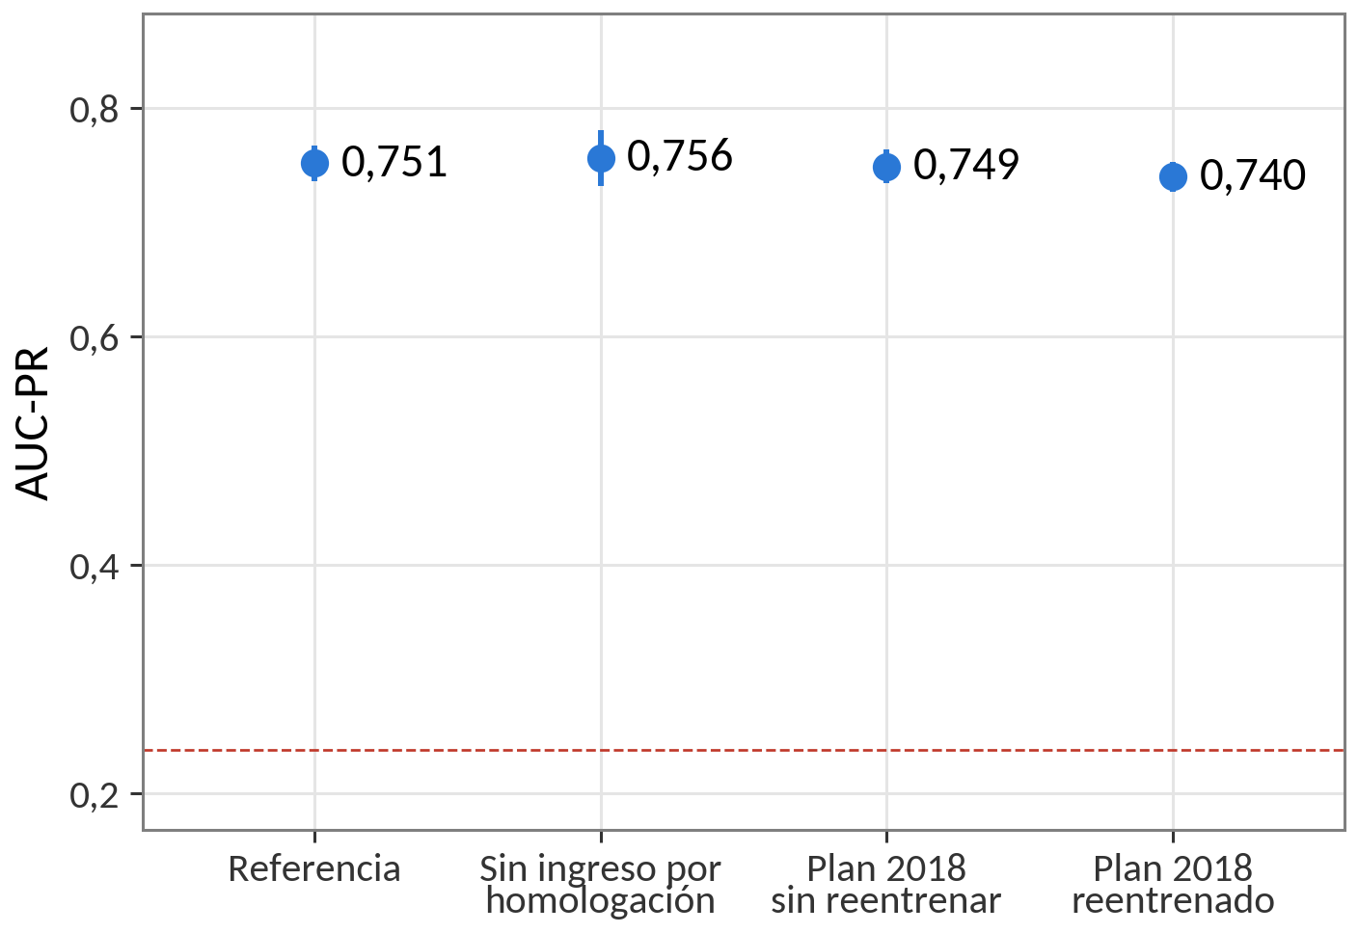
FASE 5 · EVALUACIÓN
Robustez · cambio al plan 2018
El desempeño se mantiene; los umbrales se ajustarán con la primera cohorte
28
Notes:
[11:30 · 0:15] Robustez · Plan 2018
Por último, simulamos que los estudiantes cursaron el plan 2018. El AUC-PR se mantiene entre 0,74 y 0,76, aunque el promedio sube algo más de una décima; los umbrales deberán ajustarse con la primera cohorte real.

Slide 29
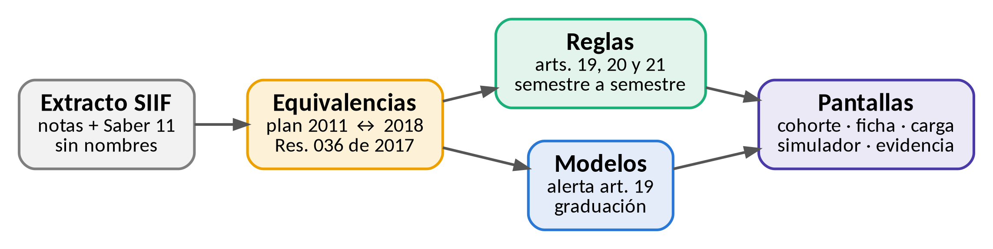
FASE 6 · DESPLIEGUE
TRAYECTA
Alerta y trayectoria académica · referencia: SPADIES, a escala de programa
 | SPADIES (nacional) | TRAYECTA (este trabajo)
Unidad | instituciones del país | un programa
Criterio de riesgo | deserción | Reglamento: arts. 19, 20 y 21
Planes de estudio | fuera de su alcance | equivalencias 2011 ↔ 2018
29
Notes:
[11:45 · 0:35] Fase 6 · TRAYECTA
Con lo que superó la auditoría construimos TRAYECTA, un prototipo de seguimiento inspirado en SPADIES, el sistema nacional de seguimiento a la deserción, llevado al nivel de un programa y con las reglas de nuestra universidad. Se carga el extracto académico sin nombres; las equivalencias unifican los planes; se aplican las reglas del reglamento y los dos modelos validados; y el resultado se presenta en pantallas para el equipo académico.

Slide 30
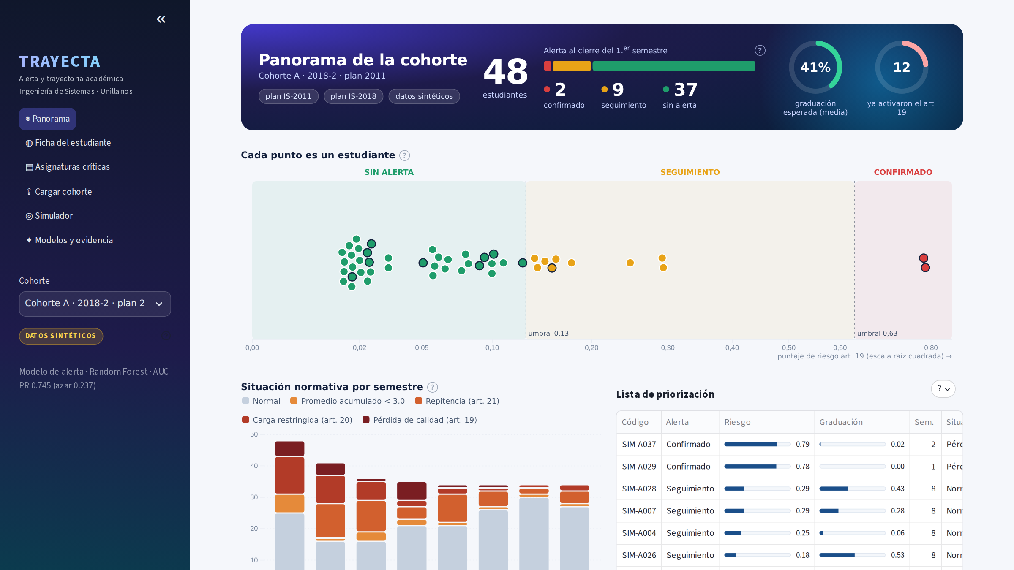
FASE 6 · DESPLIEGUE
Demostración · panorama de la cohorte
Cohorte simulada · modelos entrenados con los datos reales
30
Notes:
[12:20 · 0:30] Demostración · Panorama
Veamos el sistema. Para proteger la privacidad, la demostración usa una cohorte simulada: ningún estudiante es real, pero los modelos sí son los entrenados con los datos reales. Arriba, el resumen de la cohorte y sus alertas. Cada punto de la gráfica central es un estudiante, ubicado según su riesgo. Abajo, la situación del reglamento semestre a semestre y la lista de priorización para el equipo de acompañamiento.

Slide 31
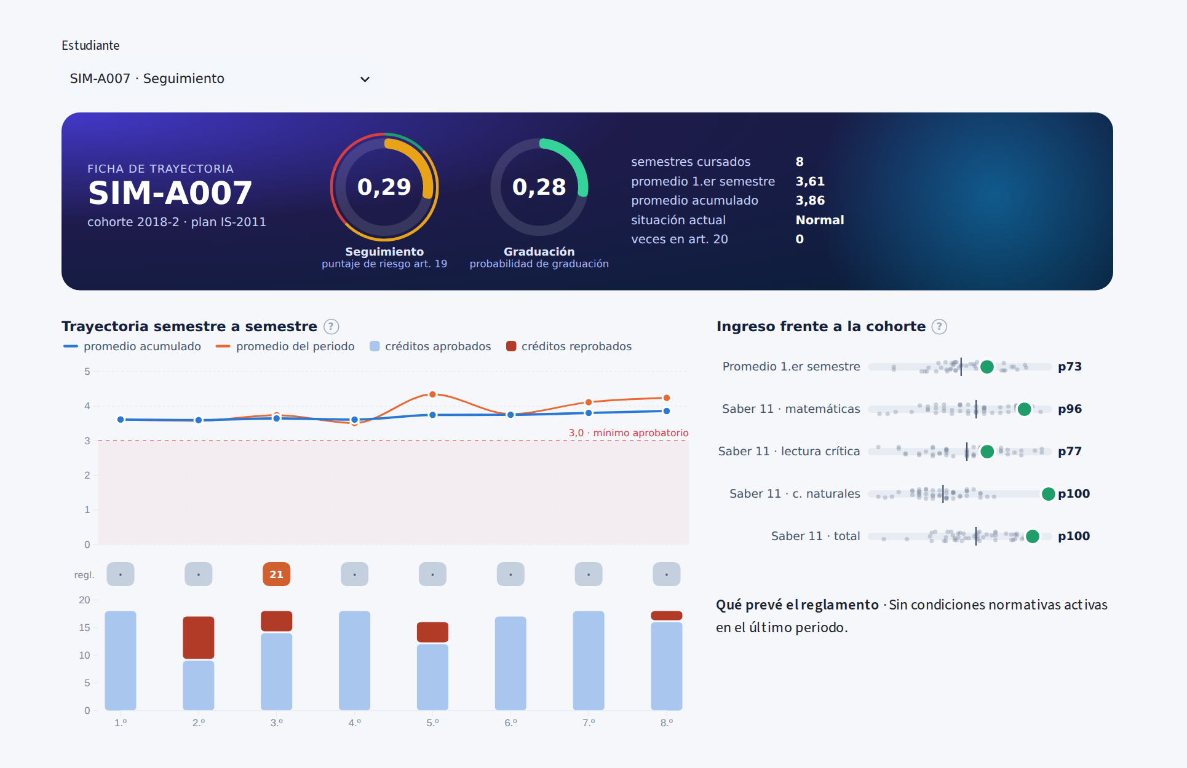
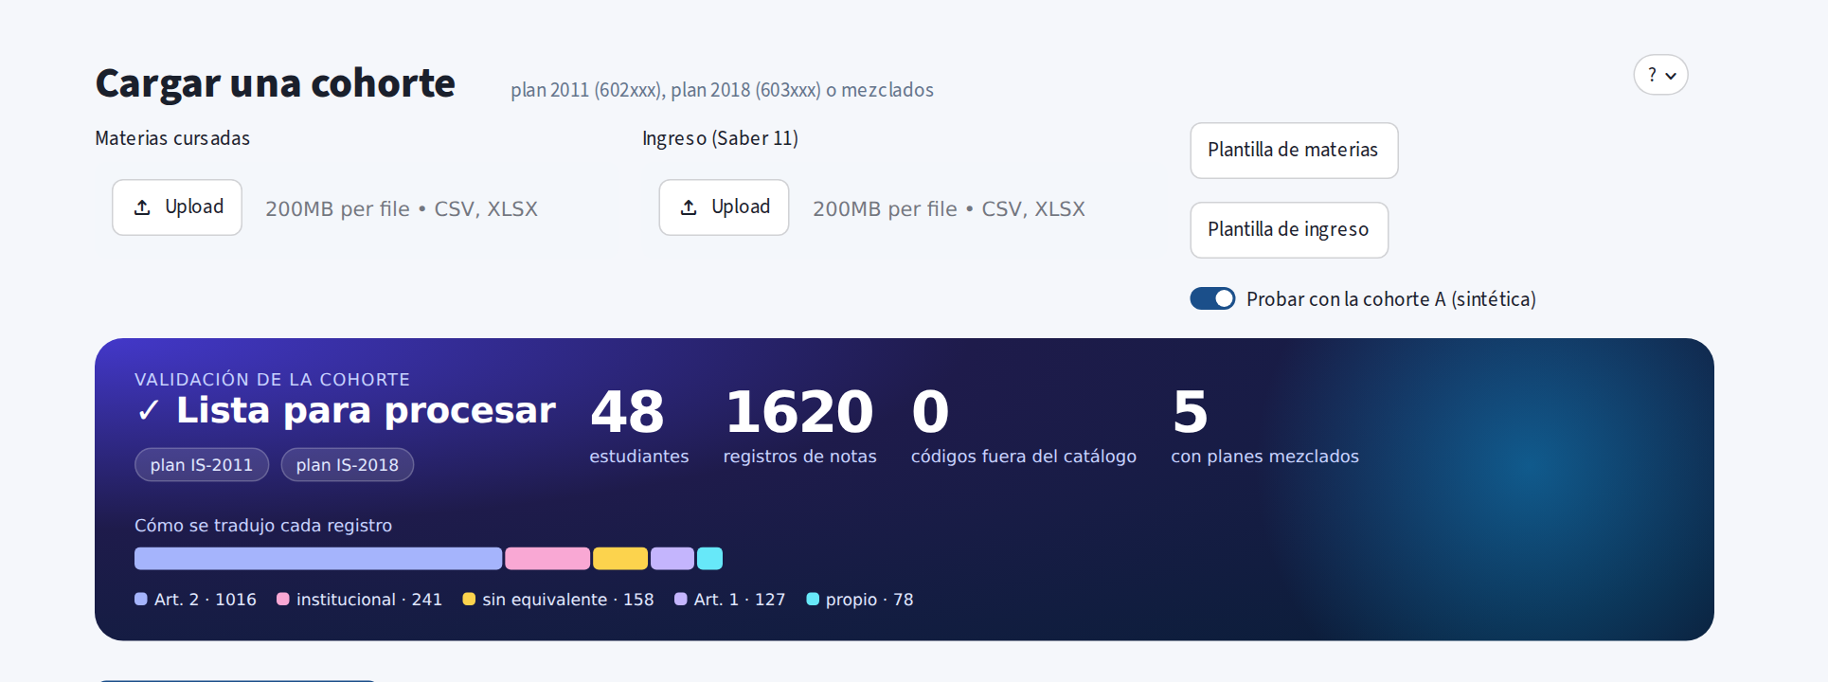
FASE 6 · DESPLIEGUE
Demostración · ficha y carga de cohortes
Recorrido semestre a semestre · validación del plan de estudios
Al cargar una cohorte
reconoce el plan, valida cada código y advierte planes mezclados
31
Notes:
[12:50 · 0:30] Demostración · Ficha y carga
Al elegir un estudiante se abre su ficha, inspirada en SPADIES: su recorrido semestre a semestre, los créditos aprobados y perdidos, las reglas que se activaron y la comparación de su ingreso con la cohorte. Y al cargar una cohorte nueva, el sistema reconoce el plan de estudios, valida cada código contra el catálogo oficial y advierte si hay planes mezclados.

Slide 32
Conclusiones
Random Forest es el más adecuado
AUC-PR 0,745: tres veces el azar
El 1.er semestre concentra la señal
alerta a tiempo, cuando ocurre el abandono
1
2
Medir bien pesa más que el algoritmo
los sesgos inflaban hasta 15 puntos
Un modelo honesto cabe en un producto
predice donde hay información; aplica el reglamento donde no
3
4
32
Notes:
[13:20 · 0:45] Conclusiones
Cuatro conclusiones. Primera: Random Forest es el algoritmo más adecuado para estos datos, tanto en los resultados preliminares como con el protocolo estricto, con un AUC-PR tres veces superior al azar. Segunda: el promedio del primer semestre concentra la información útil y permite alertar justo cuando ocurre la mayor parte del abandono. Tercera: con pocos datos, la forma de medir puede cambiar el resultado más que el algoritmo. Y cuarta: es posible convertir un modelo honesto en un producto útil, que predice donde hay información y aplica el reglamento donde no la hay.

Slide 33
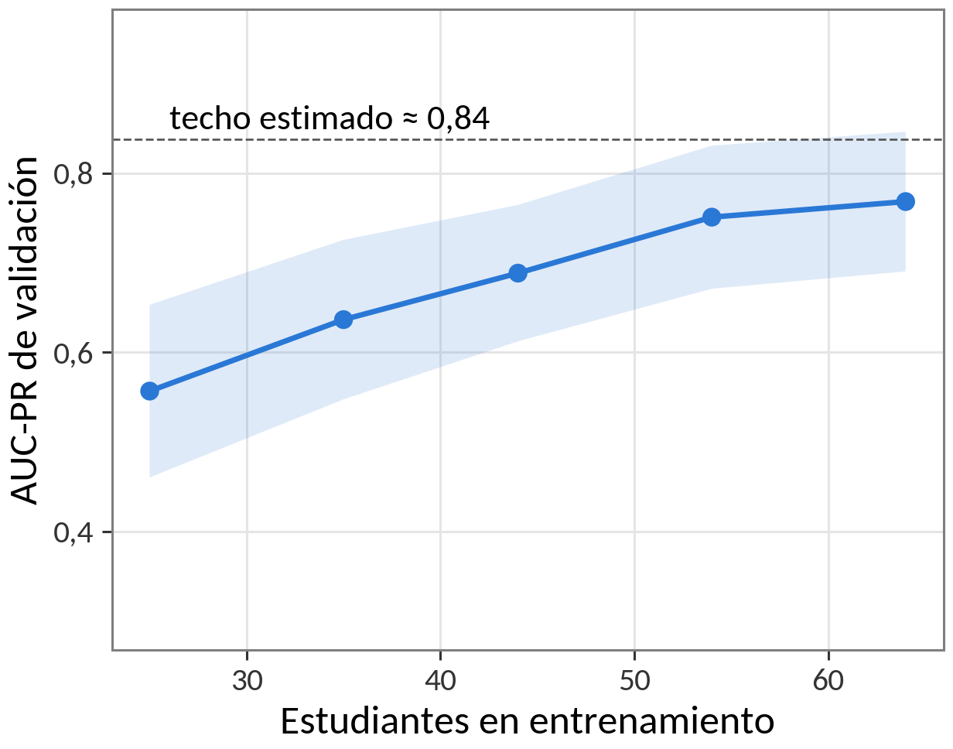
Límites y siguiente paso
▸ Una sola muestra de 80 estudiantes: estudio exploratorio
▸ Validación con cohortes recientes, sin modificar el modelo
▸ Extensión a Ingeniería Electrónica y Biología
¡Gracias!
joan.martinez@unillanos.edu.co
Curva de aprendizaje: aún sube (techo ≈ 0,84)
Proyecto DGI/Unillanos C07-02-2026-027 · Oficina de Sistemas, Universidad de los Llanos
33
Notes:
[14:05 · 0:35] Límites y siguiente paso
Un límite importante: todo proviene de una muestra de 80 estudiantes, sin validación con estudiantes nuevos; es un estudio exploratorio. La curva de aprendizaje aún sube y sugiere un techo cercano a 0,84. Ya solicitamos las cohortes recientes para validar el modelo sin modificarlo, y luego extenderemos el sistema a Ingeniería Electrónica y Biología. Agradecemos al proyecto C07-02-2026-027 y a la Oficina de Sistemas. Muchas gracias; quedo atento a sus preguntas.

Slide 34
RESPALDO PARA PREGUNTAS
Anexo · respuestas preparadas
¿Por qué el reglamento de 2022?
Es la definición vigente (supuesto declarado).
¿Muestra suficiente?
Techo ≈ 0,84; duplicar datos ≈ +5 puntos.
¿Redes neuronales?
80 casos no bastan para entrenarlas.
«Sin primer semestre»
Ingreso por homologación; sin ellos, 0,756.
¿Por qué no exactitud?
Decir siempre «sin riesgo» daría 76 %.
A
Notes:
[anexo · —] Anexo para preguntas
Lámina de respaldo; no se presenta. ¿Por qué el reglamento de 2022 si las cohortes estudiaron con el de 2003? Porque es la definición vigente, la que regirá a los estudiantes en quienes se usará el modelo; lo declaramos como supuesto. ¿Es suficiente la muestra? La curva de aprendizaje sigue subiendo; estimamos un techo de 0,84 y que duplicar los datos aportaría unos 5 puntos. ¿Por qué no redes neuronales profundas? Con 80 casos no hay datos suficientes para entrenarlas. ¿Qué significa la variable sin primer semestre? Identifica a quienes ingresaron por homologación al plan 2018; sin ellos el resultado es prácticamente igual, 0,756. ¿Por qué AUC-PR y no exactitud? Porque los casos de riesgo son el 24 por ciento: un modelo que dijera siempre no hay riesgo tendría 76 por ciento de exactitud sin servir para nada.

